Slide 1
分录账和总账
日记账
分录账
总账
日记账
分录账
总账
日记账
总账

Slide 2
复试分录账的演变
Per（借方）梅西纳的祖安·安东尼奥：a（贷方）现金，根据合同，将上述部分糖款支付给他
我将梅西纳的祖安·安东尼奥作为债务人（借方），将根据合同，作为上述糖款一部分的现金作为债权人（贷方）……………XXXX
A是债务人（借方），B是债权人（贷方）（A is Debitor, B is Creditor)
A对于B是债务人（借方）(A is debitor to B)
A欠B(A owes B)

Slide 3
总账格式的变迁
拟人化的账户
文字叙述式
统计方法反映账户余额

Slide 4
财务报表的发展
试算表阶段
余额账户阶段
征税、合伙、投资等
资产负债表阶段

Slide 5
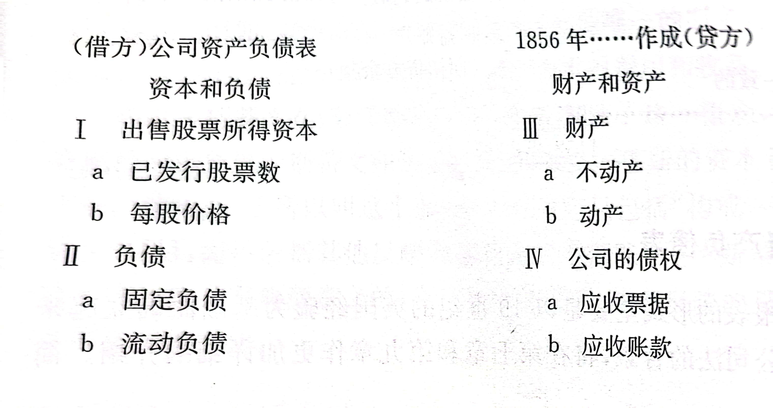
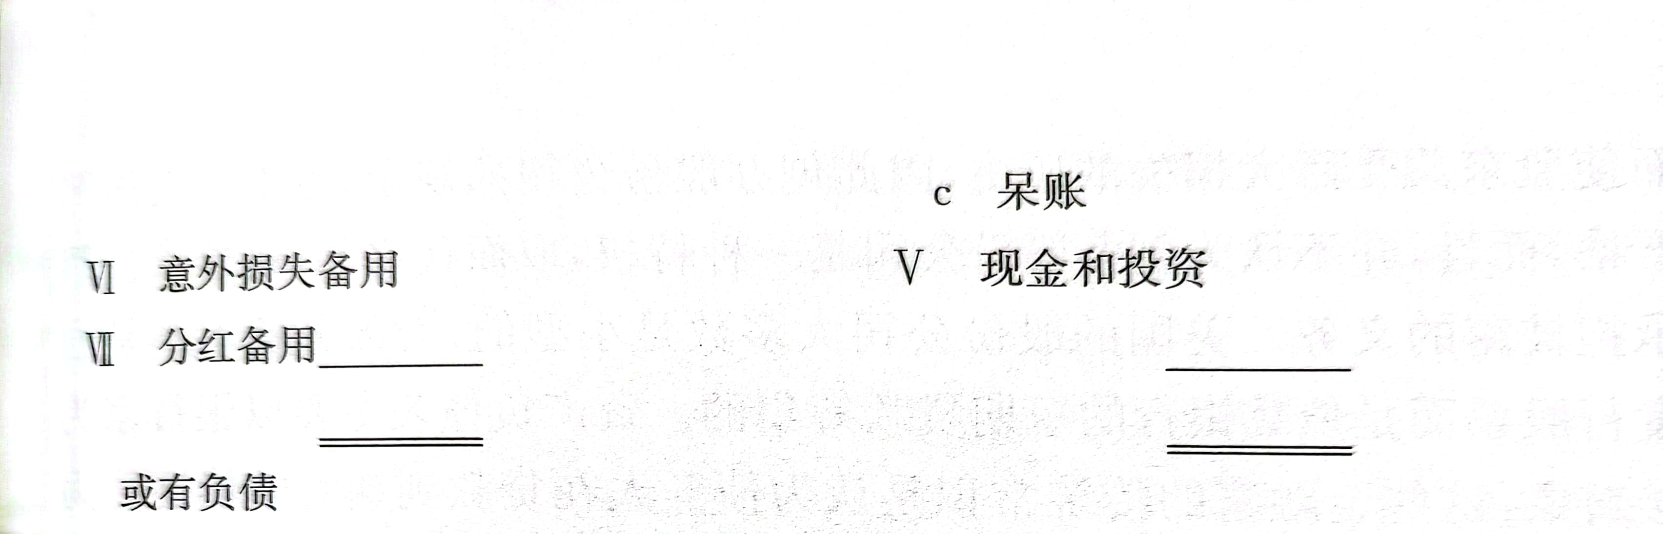
英国资产负债表格式举例

Slide 6
美国的资产负债表
重视偿债能力
债权形式投资美国企业
上调流动资产在资产负债表中位置
存货价格跳水，流动资产下降，开始重视长期盈利能力
损益表重要性提升

Slide 7
资金表的发展
威廉·莫尔斯·科尔的理论：反映变化，但不能揭示收入源泉或开支最终影响
H·A·芬尼的理论：能反映绝大部分（但不是全部）变动；系统的编制方法
1971年九月，美国注册会计工会要求企业披露资金表

Slide 8
股份公司的出现
独立的、拥有财产的实体
组成公司的个体对其经营活动只承担有限责任
可与其所有者寿命脱钩，持续存在

Slide 9
企业组织形式的变化
合伙组织
  有限生命
  无限责任
  当时著名的四大公司： 俄罗斯公司 （ ⽊材 ） 、 弗吉尼亚公司（ 烟草 ） 、 东印度公司 （ ⾹料 ） 、 哈得逊湾公司（ ⽪⽑ ）
东印度公司
  1613，出售为期4年的股票
  1657，确立永久性资本的原则
  1661，不再分割资产和利润，改为支付股息

Slide 10
企业组织形式的变化
南海泡沫
  少数股份公司出现舞弊行为
  第一次针对上市公司的审计
  《公司法》等相关法律的完善

Slide 11
股份公司对会计的影响
使连续性观念具有法律效⼒
⿎励经济业务⾮⼈格化观点来结束账户的拟⼈化
建⽴以年度为报告期的划分基础
划分流动资产与流动负债、固定资产和固定负债

Slide 12
⼯业企业的会计问题
资本和收益概念的变迁
  盘存法
  重置会计
  折旧
  会计原则的出现

Slide 13
管理会计
从文艺复兴时期到18世纪末，成本会计方法几乎没有得到发展。
竞争的压力为系统的成本会计的出现提供了重要动力
成本会计萌芽
  价格的制订
  间接费用的分配
  成本账户与财务账户的结合

Slide 14
英国的会计与审计发展
庄园会计时代到1844年（12C~1844年）
  侧重对个人诚实而非对簿记进行检查、评价
  更接近于贵族或股东的代理人而非一个独立的团体
  尚不是一个专业化、行业化的职业

Slide 15
英国会计变革的动因：《公司法》
1844年英国的《合作股份公司法》是世界上第一部认可公司独立法人地位的公司法。
1855年的《有限责任法》和1856年经修改的《合作股份公司法》奠定了现代公司法的基础,在根本上确立了有限责任和公司独立人格的关键原则。
英国工业时代会计的发展和变革是围绕着《公司法》的迭代而逐步发生的。公司法是出于管理股份公司创办事宜，监督公司董事管 理活动的目的而颁布的，因此公司法规定，要获得创建公司的权利，就必须承担报告义务。

Slide 16
英国《公司法》基本框架的确立
1844年的股份公司注册法以无限责任为条件，第一次允许经过注册后可以设立股份公司。规定：公司应登记会计账簿，应定期进行决算；董事应编制"详尽且公允的"年度资产负债表，并在上面署名；然后，由一名或若干名股东代表加以审查。这些作为股东代表的审计人员有权检查公司的账目并对董事和职 员进行询证。

Slide 17
公司法的迭代与其对英国会计的影响
1844公司法遇到的问题：
（1）审计的注意力受传统观念的束缚，只重视公司的偿债能力和管理人员的诚实性，而忽视与企业股东有关的收益计量和股金分红诸问题。
（2）法案规定应任命审计人员，但尚未涉及他们的资格、审计期间、报酬和具体的义务，对法定资产负债表的格式和内容，以 及应使用的资产计价方法也没有作出明确的规定。
（3）因为缺乏专业的审计，对于某些董事来说，提出引起误解或没有信息的财务报表仍然是一件非常容易的事。而且该法案没有要求法定的资产负债表的编制日应与股东大会的召开日相一致， 一些企业每年都提出完全相同的财务报表。

Slide 18
公司法的迭代与其对英国会计的影响
1855~1862年公司法的修订：
1855年和1856年的公司法允许有限责任公司注册经营。取消了强制报告、记账和审计，规定了资产负债表和公司章程的标准格式，但这些标准格式是随意的，任何选择采用自己的章程的注册公司，都可以不采用这些标准格式，它只是强制那些没有登记自己的章程的公司予以采用。通过规定审计人员不再必须由公司的股东担任，使章程的标准格式易于为外部专业所用。为了保证不滥用新法，该法案还规定，如果没有任命审计人员，根据20%股东的申请，商务局应任命检察官，对公司的事务进行调查。
1862年的公司只进行了一些重要的变更，再次提出了资产负债表和章 程的标准格式。对审计人员的检查义务，规定得更加详细，而且第一次列示了审计证明书的标准格式。该法案明确规定，只能从收益中支付红利。通 过该法案，英国公司法的基本框架得以建立。

Slide 19
公司法的迭代与其对英国会计的影响
1855~1862年公司法的报表规定：
资产负债表的格式是非常先进的，资产和负债按种类分类，并设有呆账（已过偿付期限，经催讨尚不能收回，长期处于呆滞状态，有可能成为坏账的应收款项）科目，反映了工厂设备折旧和存货折旧两方面，而且，留存盈余分成“意外损失备用”和“分红备用”两部分。收纳了1845年公司条款总则中几乎全部的审计和会计条款，甚至增加了其他的新内容：应按复式记录形式记账；不准从资本中支付股金红利；不要求编制损益表，但应区分收益的不同来源。
对资产和负债进行分类，设立呆账，区分设备折旧和存货折旧，都更全面的反映了公司的财务状况，这也与这一时期经济业务的复杂化相关。工业生产和股票市场的出现使传统的商业和庄园农业、手工业时代形成的会计观念改变。
对于留存盈余和股金红利的要求则是强调了在使股东获得回报前首先要能够保证企业的持续经营。会计调查已成为对财务灾难传统反应。

Slide 20
公司法的迭代与其对英国会计的影响
专业会计师团体的出现：
19世纪工商业的急速发展是会计职业出现的必要条件，但不是充分条件。职业的一致性也要求少数需要技能的工作专业化并受到承认。这样的工作是重要的，它不仅包括为各企业家办理传统的记账业务，也包括公认的为公众服务的职能。
由于1862年的公司法要求红利只能从收益中支付，这就使熟练的会计师的服务绝对必要。审计人员不再必须是股东（但仍然不够独立），他们检查和报告的义务被明确公布出来。而且，1862年的公司法确定 了负责整理破产公司的法定清算人的地位，这项工作通常由职业会计师办理。英国的第一个会计师组织是创立于1853年的爱丁堡会计师协会，1854年，该协会被授予皇家特许证，允许它的会员号称“特许会计师”，在随后的十几年中，由于公司法的推动，地域性会计师协会在英国各地涌现，并最终形成了以“英格兰和威尔士特许会计师协会”（1880年3月由英国五大会计师协会联合组成）为主的会计行业。英国会计师人数在1840— 1870年之间几乎增加了四倍。

Slide 21
1862~1900年——破产和舞弊引发的变化
英国的会计职业是“通过破产诞生，由疏忽和舞弊哺育，与清算共同成长，然后通过审计而确立的”
在1862—1900年之间，人们几次试图在公司法中重新增设强制性的会计条款，但都没有获得成功，“自由放任”的主要原因之一是当时人们普遍认为会计的披露只是股东和公司董事之间的私人问题。而且考虑到现实当中企业之间的多样性和法律压制技术革新的倾向，人们也对会计的统一抱有疑问。管理人员经常担心，披露将会使他们在竞争过程中处于不利的位置，许多股东担心，详细地规定审计程序，也许会将审计人员的工作仅仅限制在对资产负债表上的数值进行机械的核对上。
但随着股份有限公司的重要性急速提高，人们宁愿接受政府对公司强制会计披露和统一报告方法的要求，以换取可资信赖的会计信息，而对于会计和审计职业的要求也发生了转变，会计的社会性更强了。公众舆论转变的重大原因，是屡屡发生的舞弊事件。

Slide 22
1862~1900年——破产和舞弊引发的变化
依托于英国法系的判例法，大量舞弊事件不断完善着公司法体系与英国的会计制度，对审计责任形成了更完善的解释：
（1）会计人员只要没有理由怀疑存在舞弊行为，就没有责任去查证已由公司职员自己证明的存货证明书的库存数值。
（2）审计人员并不是资产负债表的“承保人，但他必须诚实、慎重，知道有不真实的事情时，不能签发证书，而且，在发表意见之前，必须行使应有的关注和技巧。（这意味着即使是消极意见也应提出）
审计责任的扩大与投资活动的扩大密不可分，随着社会储蓄增加，越来越多的投资者参与到了投资活动中，股份有限公司的财务报表不再只是少数债权人和股东获取信息的渠道，而是面向了整个社会。

Slide 23
1900年以后——走向会计统一
由于股份公司舞弊可能造成的恶劣影响，对通过强制手段实现会计统一的需求增加了。1895年，戴维委员会建议，所有的注册公司，都有义务接受年度审计，这项实行强制审计的提案，在1900年的公司法中体现了出来，它实际上恢复了 1844年股份公司注册法的主要强制规定，并追加了新的规定：在新公司第一次股东大会上， 应提出公司创建日以前发生的收支汇总表，其中包括创办费的详细情况；签订的合同；已经发行的股票，所有这些均由审计人员对其正确性加以证明。但是，仍然没有规定资产负债表的法定格式，也没有关于任命审计人员的条款。
1907年的公司法要求公共公司提呈已经审查的年度资产负债表，还应 披露已经支付的股息额、利率、股票发行费或公司债券发行费，以及债券折 价。审计证明书和审计报告合为一个文件，但应附上资产负债表，并提及资产负债表。为了加强审计人员的地位和独立性，该法案还规定，如果要更换审计人员，必须在2周以内，将意图通知管理者、股东和审计人员本人。

Slide 24
1900年以后——走向会计统一
1928年和1929年的公司法对会计和审计的条款作了重要的变更：
（1）要求企业向股东大会提出年度损益表，不再必须提呈给公司注册官，也没有必要在审计报告中作出特别的解释；可以不再向公司注册官提呈过时的资产负债表。
（2）要求在资产负债表上划分流动资产和固定资产，并要求股份公司阐明固定资产价额的计价方法。
（3）应划分法定资本和已发行的资本，将创办费、商誉、专利和商标作为个别专目分别予以表示；应公开对董事和职员的贷款、为支持雇员购买本公司股份而发放的贷款和发行股票折价；
（4）增设了控股公司的条款，没有要求编制合并财务报表，但要求公开分公司利润的处理方法；还要求控股公司的资产 负债表应反映对分公司的投资和对分公司的债权与债务。
（5）在新股发行的说明书中，应附上审计报告书；该审计报告书应论及公司过去发行 债券的利润和过去从销售收益中获得的营业利润。

Slide 25
1900年以后——走向会计统一
科希公司法修订委员会在其1945年度的报告中建议只有公认的会 计职业团体的委员才能担任公司的审计人员。该委员会还建议，审计人员应在审计报告中就公司是否适当地登记会计账簿，是否收集了审计所需的全部资料，资产负债表和收益表是否与账簿相一致，对公司的财务状况和经营成果表明“详细且公允的”意见。这些建议都在1947年和1948年的公司法中体现了出来。此外，编制合并财务报表的要求首次出现。
对于强化审计独立性的原则也有相应规定：审计人员的任期为股东大会结束日至下一届股东 大会结束日；如果他接到通知，不再担任审计人员，他有权出席这样的股东大会，并在股东面前申明自己的立场。

Slide 26
1900年以后——走向会计统一
在1967年的公司法中，以詹金斯(Jenkins)委员会的报告为基础，追加设立了公开要求事项。它要求编制总括型收益表，并规定资产负债表应记载下列事项： (1)存货的计价标准；(2)本年度购置、处理和废弃的固定资户总额；(3)董事承认但未签订合同的资本支出；(4)在交易所开价的和没有开价的投资总额；(5)完全保有的土地、长期租借的土地和短期租借的土地的分类；(6)5年内无法偿还的银行借款和透支以外的借款总额，以及偿还期限和利率； (7)控股公司的各分公司的名称；(8)在存在分公司的情况下，应明确主要控股公司的法人名称和国籍。

Slide 27
1900年以后——走向会计统一
审计技术
伴随着实务的复杂化、职业团体与标准的成熟和相应制度的完善，审计脱离了传统的职业定位，审计成为一门专业化的技术。
在1890年以前，人们对与现金以外的资产有关的内部控制制度并不关心，19世纪90年代开始，审计的历史向着提高分析的质量而 不是重视机械的检查这一方面迈进。这就要求在优先次序上来一次根本的变更，面临的问题是应在调查受托管理责任时减少详细的核对工作，使更多的时间可以用在扩大审计分析的范围上。
因此，抽样逐渐成为了英国审计的一般方法，通过采用内部控制和抽样审计手续，审计的重点开始从揭发舞弊行为和工作差错，移位于更精确地审查报告的公允性。
由于职业团体的成熟，相应的入会考试也发展起来，又促进了审计专著的发展，会计和审计理论的发展。

Slide 28
美国的会计与审计发展
美国的会计职业建立在英国人的基础上
南北战争以后，急速工业化的美国经济吸引了大量的欧洲资本，尤其是英国的资本。在19世纪80年代，苏格兰和英国的特许会计师纷纷来到美国，对他们的委托人在美国投资的财产和企业的舞弊行为、价值和现状进行审计。 当时，美国已是世界上主要的产品制造国之一，但各地只有开业会计师，而没有组织起审计职业，其中一些人留在美国创办了普赖斯 ·沃特豪 斯会计事务所美国办事处和其他几所会计公司，这些公司现在成为最大的注册会计师事务所。他们除审计知识以外，还带来了适合于职业人员的团结和责任观念。他们以有影响的实业家、金融家和律师为顾客，第一次真正地建立了全国性的会计师合作关系，也将英国的会计传统带入了美国。

Slide 29
美国的英国会计传统
问题的产生
英国的审计人员没有过多地考虑美国法律、产业史和财务惯例的 差别，便将英国的受托责任检查移植到了美国。在这种观念的指导下，审计主要依靠对簿记进行详细的验证，变成一种“簿记员审计”，审计的重点一般都放在处理现金的职员的诚实性上，而对其他事项几乎不顾，只是对簿记员们的工作进行检查，并标明“经过审计认为是正确的”,而没有对资产负债表的质量进行任何分析。

Slide 30
英美的背景差异
（1）英国的法定审计乃是投机的失败和限制公司创建的长期历史的产物，美国尚没有经历过这些阶段。
（2）在美国，联邦政府既没有创建公司，也没有控制会计。这些权力下放给各州，而各州几乎没有要求对公司会计实施审计。况且，美国的审计人员不是由股东选举产生的。各州的商法不同， 使公司章程也各异，很难将投资者和审计人员之间的关系标准化。
（3）在美国这样一个幅员辽阔的国家，甚至让股东在年会上集中都是困难的。所以，美国的审计最初并不针对股东或政府，而是对资本家和公司董事的费用支出提出证明。对受托管理责任进行全面的检查与实际利益相比所花成本更大。人们开始寻求取代详细审计的办法。

Slide 31
不同的发展道路
相较于英国深受公司法的推动而发展的会计与审计。在缺乏法律要求的条件下，美国审计的权威性在发展的初级阶段，主要是依靠会计职业自身的努力和已审核的财务报表的利用者(管理者、债权人和股东)的认可而树立起来的。这意味着审计技术的改良通常反映了企业界对商业上的需求事项的判断，而不像英国那样强调保护一般公众。而法规和法院的解释反而是在美国审计的基础已经被奠定以后才成为重要因素的。
这些差异导致美国的会计和审计与英国走上了不同的发展道路。

Slide 32
资产负债表审计的形成
背景：
美国19世纪末的资本市场并不是全国性的，主要是地方性的、区域性的。而且，公司资金的周转主要依靠银行贷款，而不是通过发行股票。通货膨胀和不景气相互交替的时期，批发商通过缩短信用期来应付不确定性，并对迅速回收的应收账款实行现金折扣。 售商赊购商品，然后迅速出售， 再以销售所得现金收入支付全部的赊购资金。批发商为了鼓励零售商迅速 归还赊购欠款，就提供折扣，并用应收款项的回收金额支付他们的银行期票。
美国审计发展的第二阶段，就是建立在银行家要求申请贷款者提供可靠的财务数据的基础上的。随着短期贷款摆脱以个人了解借主及其企业详情为基础的地方性质， 银行家们开始要求申请借款者报送已经署名的资产负债表。

Slide 33
资产负债表审计的形成
在这种背景下，美国早期的审计反映出了以下特征：
（1）银行家希望从商人们那里得到可以在期满时偿还贷款的保证，此时考察流动资产和流动负债的比的流动比率成为承认信用的标准。
（2）周转资本进行的这种分析很少涉及公司的偿付能力、舞弊和管理责任，英国式的“一般审计”不再必要。虚账户、长期资产、权益和簿记的正确性只须简单地审核，审计分析的中心移向资产负债表，人们关注于流动资产和流动负债的验证。
（3）如果报送经专家和没有利害关系的第三者加 以证明的资产负债表，则更容易获得信用。在1900—1914年之间，对银行家使用的资产负债表加以证明，成为注册会计师业务的主要部分。
资产负债表审计就是以一个账户比另一个账户更重要的设想为根据实施的。美国的会计学者开始将抽样审计的必要范围与评价内部控制系统联系起来，从而减少在详细检查舞弊和差错上的耗费的时间，将更多的时间用在对重要的账户进行实质性分析上。

Slide 34
美国的会计统一
诱因：第一次世界大战中累进所得税的出现
所得税使得政府更加关心报告的收益和公允性，企业则需要成倍地聘用外部审计人员进行审计业务。
财务报表的编辑者和使用者都迫切需要一套统一的和公认的标准。
先声：《统一会计》
美国第一个关于审计范围的权威性指南， 由美国会计师协会于1917年以《统一会计》为题发表在联邦准备局。1918年，以新的题目《编制资产负债表的公认方法》刊行。这份公告被散发给会计师协会的所有会员。介绍了工商企业资产负债表的审计程序，接着是检查每个账户的具体说明，最后列示了资产负债表和比较收益表的格式。但仅限于建议，是美国审计自制规则的起源，与英国法定审计初期的经验一致。

Slide 35
美国的会计统一
会计统一的推动力：审计责任的完善
在一般公众开始首次购买公司有价证券的20世纪20年代，审计人员面临着这样一个问题，即对向很少或缺乏会计知识的投资者披露的财务数据进行公证，这不可避免地要求联邦政府制定某种形式的法规。
在与英国一样采用“普通法系”的美国，法院判例同样发挥完善审计责任的作用。

Slide 36
美国的会计统一
会计统一的推动力：审计责任的完善
克雷格对安荣事件(1925年)
会计师事务所对作为经纪人的贝奇公司的账簿进行了审查，但没有发现，在五年多的时间里一位职员盗窃公司财产达100多万美元。审讯法庭认为注册会计师犯有过失罪，应赔偿原告的损失金额。而起诉的结果是认为审计人员负有粗心过失责任，应退还审计费，但通过建立健全的内部控制组织可以避免的那部分损失其并不负责，贝奇公司不应得到赔偿金。克雷格判决重新肯定了英国以前的事件，并影响到将审计人员对委托人的法律责任应充分限定为：在履行职责时，只要他们行使“合理的关注”即可。

Slide 37
美国的会计统一
会计统一的推动力：审计责任的完善
厄尔特拉马里斯公司事件(1931年)
塔奇 ·尼文审查橡胶进口商弗雷德 ·斯特恩公司以后，公布了无条件审计证明书，而没有发现管理者为了夸大应收账款窜改了账簿记录。审计人员明知他们会用它来获取信用，却给该公司提供了32张已审过的资产负债表的副本。代理商厄尔特拉马里斯公司根据这些审核过的资产负债表，向斯特恩公司提供了贷款。 当斯特恩公司宣布倒闭时，厄尔特拉马里斯控告审计人员，要求赔偿斯特恩公司的负债金额。中级法院驳回了舞弊罪状，但恢复了过失罪的裁决。此前，因为没有契约，审计人员对第三者不负任何责任，有过失行为的职业会计师一般只能由委托人提出诉讼。而此后审计人员的过失越大，追溯法律责任的范围愈广。

Slide 38
美国的会计统一
会计统一的推动力：审计责任的完善
短文审计报告用语的变化
1929
我们对ABC1929年 1 月 1 日至12月31日的会计账簿进行了检查。依我们的意见，可以证明附上的资产负债表和损益表反映了公司1929年12月31 日的财务状况和这一时期的经营成果。
（措词上强调报告的公允性，没有提及会计账簿的检查和财务报表的"正确性"）
1931
我们对ABC 公司截至1931年12月31日的年度会计账簿进行了检查。 我们认为，附添的资产负债表和损益表反映了1931年12月31 日该公司的 财务状况和截至该日的年度经营成果。
（“证明”用语被剔除，强调审计证明是一 种意见而非保证。会计账簿的检查不是为证明什么而进行的，而仅仅是注意公司的业务内容。）
1933
我们对 ABC 公司1933年12月31日的资产负债表和1933年度的损益 和盈余计算书进行了检查。与此有关，我们还对公司的会计记录和其他证 据进行了检查和测试，并从公司职员和雇员那里，获得了信息和说明。我们 也对会计方法和本年度的经营账户和收入账户进行了一般性的审核，但是 没有对所有的经济业务进行详细审计。
通过检查我们认为，附上的资产负债表和有关的损益和盈余计算书在 本年度中都依据认可的会计原则，适当地反映了1933年12月31日该公司 的状况和本年度的经营成果。
（新的审计报告书分成两个区段：第一区段是审计范围；第二区段是审计人员的意见。）

Slide 39
美国的会计统一
证券交易委员会与审计专业化
松散的会计实务是1929年市场崩溃和萧条的原因之一，这种思想导致要求强制审计的热烈讨论。
20年代以来，纽约证券交易所要求股份上市公司均应提呈会计报表。从1930年开始，证券交易所和美国会计师协会之间，为了改进报告标准进行了协作，随着1933年和1934年《证券法》的出台，企业在发行有价证券之前，需进行证券发行登记，提交并公开经独立的注册会计师证明的财务报表，证券交易委员会规定了提出的财务报表的形式和内容，而且拥有命令被管理的公司运用簿记方法的权限。
美国会计师协会因为被允许率先开发会计原则和改善报告手续，通过证券交易委员会确定了他们的地位，同时，他们也在证券交易委员会的压力下，为自身增加了更多关于独立性的原则：审计人员与自己审查的企业不得存在任何财务关系。

Slide 40
美国的会计统一
证券交易委员会与审计专业化
美国会计师协会于1936年出版了根据与纽约证券交易所交往的信函编著而成的《由独立的会计师执行的财务报表检查》。财务报表被定义为：“为信用目的或作为对股东的年度报告而编制的”, 废除了资产负债表审计的事项，将损益表和资产负债表摆在相同的地位。应该认识到与审计程序一样，审计"标准"也是必要的。
A ·C · 利特尔顿将持续经营概念、 一致性、成本基础计价往损益表转移成本比留在资产负债表上的剩余更为重要之类的概念的出现称为建立审计理论的“适当途径”
但是，1936年的意见书对于后来起决定作用的两个审计程序上的问题（检查存货和应收账款的责任）， 采取了折中的态度：不要求对存货进行实地检查；不要求通过信函，对应收账款直接进行询证。

Slide 41
美国的会计统一
旧方法的淘汰：麦克森 · 罗宾斯事件
麦克森 · 罗宾斯药材公司管理层通过巧妙地伪造会计记录虚造应收账款和存货，贪污了290万美元左右的款项。但负责审查的普赖斯 ·沃特豪斯会计师事务所忠实地依据了会计师协会1936年的声明中论述的审计程序。不能期望通过进行资产负债表审计就能把管理者串通的舞弊揭露出来，这便要求更广泛的测试：审计人员应把检查范围扩大到会计账簿以外，对资产负债 表反映的资产和负债的实际存在情况进行审查。
其结果，是导致资产负债表审计和不审查经营活动、只审查会计记录的旧的英国式方法的最终崩溃，过去美国危险的、表面化的信用调查被淘汰。

Slide 42
美国的会计统一
审计标准变革
1947年，审计程序委员会发表了题为《审计标准草案—其公认的意义和 范围的专题报告。它审计程序作为 “应执行的审计行为”,并指出审计标准就是测量这些应执行的审计行为的 质量的尺度，是在进行审计程序时应达到的目标。该报告为制订审计施计划、评价内部控制系统，以及在审计人员表明意见以前对审计证据进行批判性评价提供了指南。
麦克森 ·罗宾斯事件以来，对内部控制进行检查成为审计的出发点，然后以其结果为基础决定必要的测试范围。如果抽样表明内部控制系统是可以信赖的，则几乎可以省略详细检查。同时，审计人员对内部控制的观念也扩展到企业及其经营活动的全部，以及管理政策的诸问题。

Slide 43
美国的会计统一
法律责任的危机
尽管相对的统一的审计标准已经形成了，但公众对审计人员所期望的社会责任显然比会计师协会的标准更高。
大陆自动售货机公司案件
大陆自动售货机公司的经理哈罗德 ·罗恩拥有公司25%的股票。在1958— 1962年之间，他从大陆自动售货机公司贷款给名为“瓦利商业公司”的子公司后又借用该子公司的资金，用于他个人的市场交易。在1962年对公司进行审计时，罗恩对审计人员称由于自己无力偿还瓦利公司的借款，瓦利也无法归还大陆自动售货机的借款，并同意将自己的所有证券移作瓦利公司对大陆公司350万美元负债的附属担保品。审计人员遂认为这些会计账簿已由其他会计事务所定期进行了审查，不必再对瓦力公司进行审查，而用附注在大陆自动售货机公司资产负债表上标识了对瓦力公司的贷款，但该附注没有表明，用于保证瓦利公司债务的附属担保品80%是由大陆公司自己的有价证券构成，而且在审计报告编制日它们的价值只有290万美 元。对该财务报表加以证明后不久，大陆自动售货机公司提出了破产的申请。
联邦政府指控审计人员与经理同谋，提出虚假的财务报表，并利用邮 件进行欺骗。审计人员的主要辩护理由是，他们依据了公认会计原则和审 计标准，其中并没有包括公开贷款附属担保品的性质和检查已聘请其他审 计人员的分公司的账簿这样的特定义务。
最终，人们对审计人员是根据职业标准进行审计的这一点没有争议， 只是认为他们根据的并不充分。“公认审计标准说明的只是审计工作最低限度的要求，而不能推断即是审计人员在各具体审计工作环境下必须做到的一切”。1名 审计经理和2名合伙人被判有罪，这一判决造成了应扩展审计检查范围的压力。

Slide 44
美国的会计统一
美国的会计师团体
第一个追求全国影响的职业会计师团体，是创办于1886年的美国公共 会计师协会。尽管该协会采用了与英国会计师协会一样的章程，并提倡按最快变现的顺序排列资产负债表的规则，但仍然没有跳出低级模仿英国会计师协会的圈子。其部分原因是缺乏像英国那样能促进公共会计发展，并之成为中心的关于审计和破产的联邦法案。
1896年，纽约州通过了第一个公共会计师法，该法规定，对有资格的会计师，应授予注册会计师(CPA) 称号。以后25年间，用这种形式授予执业证的方法被推广到全国。但此时CPA证书既不是经过一定的学习而得到的地位，也不能授予会计师垄断会计业务所有领域的权利。并且各州法的差异致使不可能就CPA认可制订统一的联邦法案。

Slide 45
美国的会计统一
美国的会计师团体
1916年，美国公共会计师协会成为美国会计师协会。这一新组织并不希望替代各州的会计师协会，或提出优于注册会计师执业证的资格认定格式。但通过制定一致的入会标准和行动标准，并摆脱法规的影响，可以提高全国的会计师作为同一职业从事者的意识。正式会员应作为执业会计师或合伙人连续从事会计业务5年以上，并通过笔试和口试。没有投票权的准会员只要就自己的教育、培训和会计经验提出“满意的”证据，并通过考试即可。在该协会注册的， 并不限于注册会计师（当时全美注会只有3300人左右）。这个新团体的目的之一，是将那些达不到各州注册 会计师协会资格条款要求的公共会计师组织起来。
由于对该协会和其他协会的方针不满，1921年美国注册会计师公会建立，直到16年后，美国会计师协会限定它的会员只能是注册会计师时，两大职业会计师团体才最终团结起来。

Slide 46
美国的会计统一
美国注册会计师考试
相对统一的会计师团体的出现，使得统一的考试成为可能。1917年，美国会计师协会的考试委员会开始实施“统一的”注册会计师 考试（同年也发表了美国第一个全面的道德准则），数年内，几乎所有的州都采用了这样的考试制度。
尽管如此，注册会计师并没有绝对的垄断地位，限制公共会计业务的尝试往往失败，绝大多数州只将使用“注册会计师”称号的人限定在领有执照的人身上，但又制订了无论谁均可行使注册会计师职能的“容忍”法（虽然权限有别）。 这创造了不同的和相互敌对的会计师阶层。
专业资格考试的存在，使美国成为最早将会计学作为有价值的学问纳入大学课程的国家。随着大学教育成为准备考试的正规手段，许多被认为没有经过长期实务补习的人也可以容易地进入会计职业，扩大了职业会计师的队伍。更重要的是，在会计职业的形成阶段，职业会计师与大学建立了有力的联系，产生了更多的会计理论家。

Slide 47
现代成本会计的起源
早期的产业公司已经对最初在文艺复兴时期的意大利形成的主要成本制度的形式进行了充分的探索。在1885年以前，无论是会计师或实业家，对从理论上总结工厂会计均不感兴趣。工厂主将自己的成本核算法作为工业的秘密。英国和美国在19世纪70年代的成本核算只是勉强比400年以前的梅迪席的方法好一些。
在1885年以前：
◎业界已经从理论上理解间接费，但由于尚未将成本记录和复式记录账簿结合起来，难以分
配间接成本。
◎只计算过去成本，不能反映生产过程中发生的价值转移。
◎没有明确地区分工厂成本和管理成本，甚至没有区分费用和损失。
◎不存在分离固定成本因素和变动成本因素的思想，从而难以理解产量变动对成本的影响。
◎成本核算不用于对于生产或者经营的决策，不存在通过比较实际成本和标准成本，让员工
对自己的绩效承担责任。

Slide 48
成本会计发展缓慢的原因
◎成本数据的用途非常有限。通常，使用成本数据的动机只是计算完成财务会计记录和报告所必要的期末存货。要达到该目的，应在总账中开设生产账户，并借记投入生产工程的材料和劳务费，贷记销售收入，账户余额反映利润和存贷即可。
◎在通常以投标来竞争业务的企业中，为了更好地估价，也应准确地记录过去的成本。所罗门斯(Solomoons)认为，使人们对成本核算感兴趣的最重要的因素是工程行业定价越来越困难。随着工程企业的成长和竞争的激烈化，要在没有按合同工作和没有市场价格标准的情况下投标，就有必要正确地进行估价。即便在这样的场合，将会计数据作为管理控制和决算的直接助手来使用，在初期阶段也实属罕见（1885年以前，招投标主要运用在政府部门，没有大规模在市场上施行）。
◎19世纪70年代的美国仍旧以农业经济为主导。大多数企业是小型的，经济业务通常是地方性的。（产业活动规模较小，涉及大额间接费用的重力机械引进较少。同时由于地方性产业同类竞争较小，成本管理并不会带来竞争力和利润的大提升。）

Slide 49
1885～1920现代成本会计的形成
（1）亨利·梅特卡夫（美国陆军军需官）——《工厂成本》（1885）
梅特卡夫对主要成本：
梅特卡夫坚信要将原料费和人工费分配于作业。
原料每出库或转移，都应该在"车间订单卡"上加以记录.这些卡片上设置了用于定价和登记生产订单号码的空白栏。同样地，发给每个工人一本卡片合订本，当完成一项工作去做另一项工作时，他应在1/4日内，反映花费在各项工作上的时间。这样，成本记录就从文字方面反映了工厂各部门的工作情况。每日都应收集这些卡片，并编制反映投入各项工作的原料费和人工费的成本表。在完成订货数的生产前，应按工作号码将卡片归档，然后应汇总这些工作卡，并记入车间订货簿。梅特卡夫的这一制度，为主要成本的归集问题，提供了一个新的和实际的解决办法，有证据表明它在当时曾被广泛运用。（领料单、出库单…）
梅特卡夫对间接成本：
梅特卡夫对间接费并没有给予太多的关注。他提出了四种间接费分配法，即：任意分配法、总费用百分率法、人工费百分率法和根据生产所花费的时间分配的方法。他根据间接费主要是为提高劳动者的效率而发生的这一情况，推荐作为直接劳动时间法的先驱的最后一种方法。他指出，间接费用在年度结束之前，不可能得到正确的确认，所以倡导用该期间的总作业时间去除下一年度的总间接费 (或过去数年间的平均数),得出预定间接费率。这种预定间接费用率通过他的卡片制度，可以运用到工作中去，但是，他没有明确说明如何才能做到这些，或者如何调整预定分配间接费和实际支出额。

Slide 50
亨利·梅特卡夫——《工厂成本》（1885）
（1）亨利·梅特卡夫（美国陆军军需官）——《工厂成本》（1885）
梅特卡夫的缺陷：
◎成本账户与财务会计制度结合起来的尝试没有付诸实施
◎只将部分成本（主要成本）与总账余额达到一致，但没能使间接费与总账余额相协调
◎梅特卡夫的直接经验看来只能运用于陆军兵工厂里的兵器生产。他周围的环境实际上需要昂贵的资本设备、专业化的劳动工人和有浪费可能性的复杂的生产技术的大型机械工厂。他的专著论及了不断评价各种复杂的状况的必要性，但是，他没有必要为销售产成品和投入资本、追求利润而苦恼。当时，大多数的私营企业处在简单的成本环境中，却面临着范围广泛的难题。如果梅特卡夫经历了这样的环境，他的书中可能会有不同的范围和重点

Slide 51
加克和费尔斯——《工厂会计》（1887）
加克和费尔斯对主要成本：
最早主张按复式簿记法记录所有成本账户，并将该账户与财务会计记录完全结合起来。
生产：借：生产（在产品） 借：产品（产成品）
贷：原材料/工资 贷：生产
销售：借：营业（主营业务成本） 借：售价
贷：产品 贷：营业（主营业务收入）
从理论上讲，原材料账户至少应经常与原材料总账余额相一致，生产账户应与主要成本总账余额相 一致，产品账户应与产品总账余额相一致。这样，就在分批成本制度的优点中，增加了首尾一致的永续盘存法的优点。
资产负债表的数值不仅由总账，也由辅助记录支撑这一事实，在计价法变动很大的时期，使人们愈来愈相信当时的历史成本原则（如何计价）。按同一尺度可以计量内部和外部价值转换的能力，使权责发生制（什么时候计价）的概念更加重要，并促进了变现和配比原则的出现。以前经常作为费用处理的对未来劳务的投资，也开始作为递延费用加以分类。

Slide 52
加克和费尔斯——《工厂会计》（1887）
加克和费尔斯对间接成本：加克和费尔斯从概念上对间接费作出了解释。他们认识到，应划分工厂成本和管理费用，前者应分配于各项作业，后者应直接分配于损益。他们认为，固定费由于不随产量的变动而变动，所以成为经营分析的障碍，应排斥在间接费分配以外。但是，由于他们推论所有的“车间经费”变动，而车间以外的费用不变动，所以，他们对固定费和变动费的划分也感到茫然不知所措。他们通过假定间接费用是为协助劳动而产生的，倡导用总直接劳动时间去除间接费，得出分配率。但是，他必须在全年的总费用已经确定以后才能决定，而且，与梅特卡夫一样，他们也没有发现将间接费汇入存货账户的实际手续。

Slide 53
乔治·诺顿——《纺织品生产者的簿记》（1889）
诺顿以纺织品行业为例，没有对按各作业分配的成本进行分析，而是按部门对成本进行了分析。
他对分步成本核算进行的分析是围绕 着"生产账户"这一中心进行的，这一账户不是总账，而是按部门对作业进行 的详细汇总。第一部分包括作为借方的所用材料的实际成本和应发生的加工成本(如果全部加工是在厂内完成而不是分发给外部转包者完成的话)。然后，将销售额和未售产品的成本减去材料成本和假定的加工成本， 算出应由传统的转包纺织品制造者“赚得的”毛利。在第二部分，将各部门的实际毛利与第一部分的假定值进行对比，二者的差额就是由在自己的工场里进行所有工作的企业主决定的利润和损失。这些各部门利润和损失的合计加上第一部分的毛利，扣除管理费，就是整个企业的营业净收益。
销售额+未售产品成本-（材料成本+加工成本（预计））=毛利（已售出产品的预计毛利）
实际毛利-预计毛利=（企业主决定的）利润/损失
诺顿比较实际费用和被转嫁的费用的方法是19世纪最接近标准成本核算的方法。从不是强调计算成本，而是将重点放在对使用成本的经济效益进行测试这一意义上讲，这一方法是现代的。诺顿的方法可以帮助管理者很容易地判断工厂的生产是不是经济、哪些部分进行了核算、售价是否现实。（提出了成本预算）
不足：
诺顿介绍的出包价格不可能马上与复式记录总账的金额结合起来，并主张成本账户应与商业账户分开，记录自己的成本记录
诺顿将各部门作为独立的成本核算对象加以处理。还不存在按生产程序积累成本，并将它们从一个作业移到另一个作业的方法。

Slide 54
J·斯莱特·刘易斯——（1896）
提倡：间接费用在会计期末才将间接费和主要成本联系，像费用一样把反映间接成本的账户结转到损益账户。
借：产品/产成品 借：暂记账户 借：暂记账户
贷：暂记账户 贷：损益账户 贷：产品/产成品
存活账户还原为主要成本基础，并使间接费作为未决算余额挂起来，在这一期间，该余额应逐渐摊入销售产品的成本。
优点：将间接费作为一个单位处理，并避开通过存货账户暂记间接费的问题，从而使人们相信已分配到各个作业的余额和实际支出额是完全一致的。
不足：没有明确提出如何将未决算余额摊销到存货中。
刘易斯的改进：将某种间接费用换算成比率，在直接分配于产品。为了记录实际支出，应借记间接费用账户，然后，根据用于不同项目的直接 人工的类型，贷记各工作的分配额。（本质上是现代方法）
借：间接费用 借：不同项目
贷：实际支出（现金…） 贷：间接费用分配额
刘易斯认为，大多数时候按照比例分配间接费用不值得这般麻烦。而且不适当的分配率可能会过度分配间接费，从而产生“虚假资产”的风险。
下一期开始时

Slide 55
亚历山大·丘奇——《工程杂志》（1901）
丘奇的中心课题不仅仅是成本会计的改良，而且是工厂经营的合理化组织。
他的特殊兴趣放在间接费上，他不把间接费视为浪费或非生产性成本，而是视之为值得加以控制的正当支出和管理者技能的衡量器。他在《工程杂志》(1901年)上发表的关于 “间接费的适当分配”的六篇论文，被评价为“解决最困难的成本核算问题的一份标准参考资料”。
丘奇的观点：
◎以前的间接费分配法可以满足历史的报告目的，但无法帮助管理者进行决策。生产者需要了解产品的成本，是在产品售出之前，而不是在数月以后，当本期间所有的间接费均已汇总并分配的时候。
◎在企业闲置设备增加的不景气时期，间接费分配额中的固定费要素导致单位成本与产量呈反比例变动，其结果，是当低价格的必要性最大时，单位成本却最高。他感到，这一问题部分是由通常采用的分配手续引起的。
◎劳动效率、劳动时间和主要成本百分比之类的方法主要是为了存货计价目的而得到开发的，并不能充分适应工资率和机械工作率的变动。这些方法实际上是平均化的方法，在稳定的状况下可能带来合适的结果，但在不稳定的情况下则不尽如此。

Slide 56
丘奇的间接费用分配法
丘奇分配重要间接费的方法：机械小时率法（电力费、折旧费、租金和保险金…）
丘奇主张，如果有可能按每种或一组同类机械分配间接费，机械小时率法就可以成为准确的分配法。应将工厂分成许多小型车间，或生产中心，然后，按预定时间率法将各间接费分配到作业上去。这样，过去平均分配到工厂的各批作业的大部分成本，就可以根据这样的逻辑基础，如场地面积和设备价值分配到这些生产中心去。这样，根据用来分配这些因素的使用率，间接费应分配到各部门，从各部门再分配到生产中心。最后，根据充分营业的假设，使用“科学机器率”进行在产品分配。
对于剩余部分间接费：任意分配（即没有合乎逻辑的分配标准的剩余项目，如管理人员薪水）
闲置生产能力问题：
丘奇发现，按时期记录增大的产品成本是错误的，因为产量比间接费的支出下降更为迅速。他通过继续类推他的小型车间，指出如果所有的生产中心充分发挥了它的能力，如果实际间接费按他介绍的科学机器率法进行分配，那么，间接费账户中的余额就应只包括没有合乎逻辑的分配标准(如管理人员薪水)的剩余项目。如果车间只有一半时间开工，那么，未分配间接费用也应包括可能或应分配到特定的生产中心的费用。丘奇主张，应通过使用追加分配率来分配这样的费用，并列举了两项优点。第一，科学机器率和追加分配率之间的比率可以作为本期工厂生产能量的指标；第二，由于间接费的分配不依工厂利用情况如何而定， 所以，管理者可以对不同会计期间的工作或产品成本作出更正确的比较。

Slide 57
丘奇的不足
介绍的追加分配率不是关于车间效率的纯粹指标。因为通货膨胀和需求变动引起的间接费的增长都会提高这一比率，即使在所有的机器都充分利用的情况下亦是如此。而且，该追加分配率呈现出使正常生产量与最优效率相等的倾向。丘奇的追加分配率很快就停止了使用，他在他后来的专著中基本上放弃了它。但是，尽管他介绍的科学机器率要求对成本进行事先估算，但他坚决反对以预期生产量为根据的预定率和标准率，在尝试划分正常成本和非常成本、明确对间接费分配不足额的责任的时候，丘奇试图在拒绝使用标准成本的同时，达到标准成本制度所带来的效果。

Slide 58
H·L·阿诺德——《健全的成本核算员》（1899）
《工厂管理者和会计师》（1903）
阿诺德在书中汇聚了当时能代表最优秀的会计的15家工业公司的成本核算制度。
阿诺德的观点：
◎由于工厂的过去是不可能变更的，除作为更好地管理未来成本的指针以外，不存在其他记录成本的原因。 工厂会计师希望通过计算过去生产的成本，预测和管理未来类似生产的成本。
◎阿诺德采用了结合成本账户和财务账户这一在美国著作者之间已经流行的观点，而它被英国采用，大约是1910年的事了。

Slide 59
J·李·尼科尔森——《工厂组织与成本》（1909）
尼科尔森的间接费分摊法：
销售费和管理费不增加在工厂生产的产品的价值，所以应把它们剔除在间接费之外。 他论述的“新机械率”比丘奇的科学机器率更加精密。所有的人工费和间接费均按部门汇总，然后，根据在各机器工序消耗的时间，在产品单位之间进行摊配。这种“新支付率”通过结合人工费和间接费创造了一种将成本摊配到产品的联合分配率。
引进了可以将分别记账、分别结账的成本总账和财务总账结合起来的对应账户制度。他明确地划分了与间接费摊配有关的经营部门和服务部门，并介绍了在将间接费摊配于生产之前在控制账户上汇总间接费的技术。
尼科尔森的其他观点：
◎论述了订单和分步成本计算的方法， 而且论述了适合运用它们的环境。他是最早论述归集部门成本的方法和从一个作业向另一个作业结转部门成本的方法的人之一。
◎他也倡导编制调拨单以便登记仓库总账和成本记录，并发明了几种废料的会计方法，还建议改进永续盘存制。
◎推荐了一种按照现行价估价销售产品成本的方法，这种方法是后进先出的先兆。
◎主张向最高管理者提供比较数据，为销售部门和生产部门编制的报告书应反映产量变动对成本的影响。

Slide 60
标准成本计算的起源
传统成本制度：
传统的成本制度所依靠的是反映原材料调拨额的仓库记录和领班对于工人花费在各批工作上的时间的记录。如果考虑间接费， 一般就要按本年或前年度的人工费或主要成本的一定百分比进行分摊。原料费、人工费和间接费之和就是作业或产品的实际成本数。人们慢慢才明白，这种“真实”成本在定价和控制效益方面，并不是很有用的。人们对如何将按不同的价格购进的原料汇入作业成本、如何分配加班费、间接费中应包括什么样的费用，以及如何分配它们，都没有取得一致的意见。为了确定和维持实际成本，也要求许多反复的详细工作，而且，由于实际成本受到许多随机因素的影响，其最终结果几乎是不确定的。缺乏成本标准，导致普遍对企业经营费用的无知。
加克和费尔斯、丘奇等作者的著作暗示了比较实际成本和理想成本的可能性，这就要求了接受过编制历史资料报告培训的会计师在信念上有一个转变，也就是要求他们在产品生产出来之后就开始估价产品成本。
传统成本向标准成本的转变：
弗雷德里克·泰勒追随者开发的生产标准和作业规范化的自然结果是标准成本。即由成本汇集转移到通过比较实际经营成果和事先设立的标准值来成本管理。
铂西·朗迈尔和J·斯坦利·加里提出了最著名的早期关于标准成本核算的文献。倡导赋予每种劳动以标准因素，每一种作业的人工成本应与产量联系起来，只有这样，才能及时为管理者决策提供成本数据。他在论文中主张对原材料采用“正常标准价格”,并引进了量差和价差的概念。但是，无论是他的倡导还是朗迈尔的倡导，都没有从技术上提出详细的方案，而且，对现代实务没有留下任何引人注目的影响。

Slide 61
约翰·惠特莫尔
约翰·惠特莫尔是第一个详细论述标准成本制度的人。
1906年：
惠特莫尔大量采用了丘奇关于间接费分配的科学机器率，但在不赞成丘奇对闲置生产能力成本的处理方式。
他认为闲置时间实质上是浪费，而不是生产的"正当成本", 并批评了丘奇的将闲置生产能力成本摊进在产品的追加分配率。惠特莫尔没有在应不应该将闲置生产能力成本作为期间费用进行转销这一问题上得出明确的结论。但是，他强烈主张应该用一个称为"闲置工厂设备"的总账将闲置设备成本与正常生产成本相分离。
1908年：
应根据人工效率标准和原材料消耗量标准，去提前计算何为 "正当成本",然后，表明它与实际费用的差额，这样做是切实可行的。他知道由于有许多生产订单，为各订单分别设置成本账户是不可能的，但有些产业完全可以按每种商品计算标准成本。
他还论述了运用标准分摊率将直接人工费摊配到产品上去的方法。尽管他承认没有按同样的方法分配间接费，但他相信可以做到这一点。

Slide 62
哈林顿·埃默森——“作为经营和工资基础的效率”（1909）
哈林顿·埃默森划分了标准成本制度和实际成本制度。根据实际成本制度得到的数据不仅是过时的，而且缺乏正确性，混淆了合理成本和可避免损失，而这些可避免损失与最终产品毫无关系，把它们与合理成本混淆只能妨碍废除那些无效和落后的方法。认识在通常状况下什么才是成本，就会使超额量马上明显可见，并使管理者对低于标准的绩效给予关注。真正的问题是用最有效的方法分配管理者的时间的问题。
哈林顿·埃默森更加关注标准成本的设立。尽管埃默森在理想标准和可达到标准之间举棋不定，但他提倡将时间作为“实际标准成本单位”来采用。一个人的小时报酬率和工作速度可以被科学预测，这些较小的时间单位使正确设立成本标准成为可能。他由于没有对实际结果和标准结果之间的综合差异进行更详细的分析，所以，无法把握效率不高的准确原因。与惠特莫尔一样，他也许一直在描述并解释他在工作当中看到的方法。

Slide 63
后续发展
1913年：
C·H·斯科维尔建议像分解浪费时间和停工时间的费用那样分解固定成本，使差异分析更有意义。完全成本核算或全部成本核算的引进，带来了按间接费分配率计算固定工厂成本的后果，最终导致了量—本—利分析、弹性预算和直接成本核算的出现。
1920年：
G·查特·哈里森发表了第一组成本差异分析。
成本会计的发展：
基本的革新：实际主要成本记录，实际间接费用分摊
结合期：实际间接费用分摊的完善，提出标准成本
标准成本计算的起源：标准成本制度完善，制定标准成本
以后的发展：成本差异的分析

Slide 64
决策的成本分析
到了1920年，有关工业会计的主要技术问题都得到了解决。会计开始向工厂管理者提供过去的制造成本表，并越来越多地使用标准成本制度。 在以后的10年中，制造费用分配、成本控制和成本差异分析、对销售费用的成本计算方法的开拓，以及成本汇总表和报告书的设计等方面，都有了一系列的改进。不过，19世纪20年代以后最显著的变化是成本会计的价值不仅 在减少工厂费用开支方面，而且在制定政策和决策方面都得到了管理界的承认。承担起这样广泛的使命，成本会计不仅要取得成本资料，更需要确定什么资料重要和这些资料有什么用途。
促进政策合理化的成本会计的发展，主要体现在经济理论和工程技术的应用上，其中包括成本—产量—利润分析法(保本图、弹性预算和直接成本计算法),资本预算和试行统一成本会计标准等方面。

Slide 65
相关成本概念
用于决策的相关成本，是指那些因取舍某一特定行动而发生变动的成本。
最早正式对差异成本进行分析的是19世纪末的新古典经济学家。
1871年：W ·S · 杰文斯： 主张资产的价值取决于它的未来效用而不是历史成本。
1876年：弗里德里希 ·冯 ·维泽尔：任何商品的成本均是生产力的价值，这种生产力本可用于其他方面，但它被消耗在给定的商品上了。
D · I · 格林：“由于好的机会通常是有限的，取得一种机会又常常意味着放弃其他机会，所以那些被舍弃的实际上就是选择这个机会的成本。”
P · H · 威克斯蒂德： 一个人为获取某物的成本可以这样确定，即将他认为拥有该物(与不拥有该物)对他产生的差异与他取得该物或该物的替代物必须付出的代价(与不取得该物因而不必付出代价)所造成的差异进行比较。他还认为，企业家的才干在于把材料费、劳务费和间接费开支的增减幅度控制在它们差额重要性和市价相适应的水平上。
但是经济学家研究的未来替代成本对于实际会计人员和实业家是缺乏经验的。当时会计人员面临另一个实际问题：
间接费账户中相关变动成本与可控程度较低的固定成本混为一体。
·18世纪初：人们就已认识到总成本并不总是随产量成比例变动的，但是单位成本会随产量而变化。特戈特和马尔萨斯 就曾经利用这种原理解释收益递减的问题。
·19世纪30年代：查尔斯 · 巴贝奇理解了这一原理与机器成本的联系。
·19世纪50年代后：经济学家、工程师甚至会计师们普遍认识到了固定费用和变动费用的成本习性。

Slide 66
本量利分析
本量利分析最早运用于铁路运输经济学中：
1850年，爱尔兰数学家迪奥尼修斯 ·拉德纳认为有必要预测铁路运价变化对铁路运输流量的影响。运费提高得过快会导致运营衰减，甚至使总收入降低。由于从定义上看固定成本不受运量变动的影响，从而可以忽略不计。因此，要确定能获取最大利润的货运价格，就要对可变成本和固定成本加以分离。
1887年美国土木工程师 A ·M · 韦林顿在论述铁路投资的获利能力时，曾系统说明了成本和运量变化对利润水平的影响。他指出铁路建设中固定成本很高，意味着运量的小幅度下降也会对收入和利润产生重大的影响。尔后，他用图表说明了不同成本组合的结果，并初步进行了盈亏平衡的分析。但是他没有明确区分固定和变动经营成本，也没有能依据案例推论出一套能表明每一业务水平上的盈亏临界点和边际收益的数学公式。

Slide 67
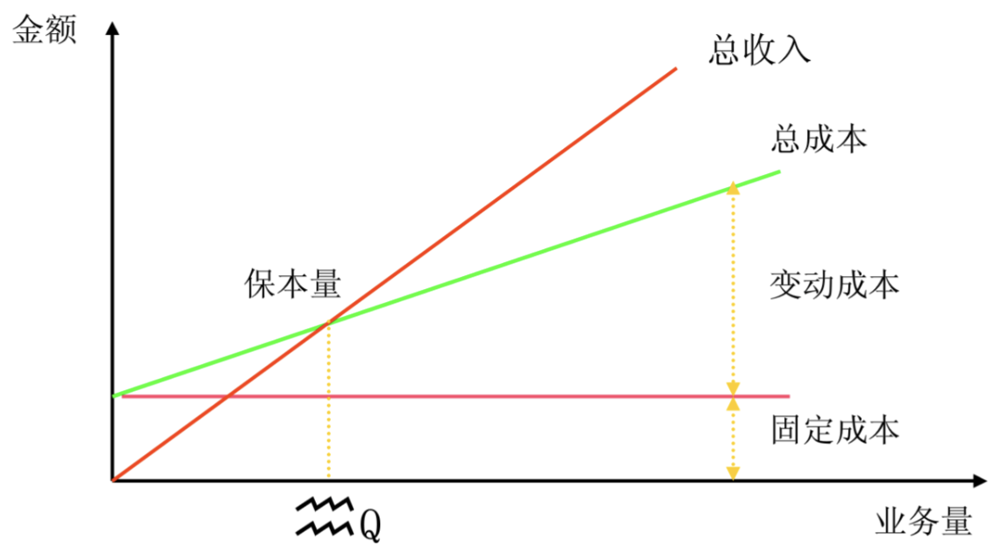
本量利分析
（1）盈亏临界图
亨利 ·赫斯和约翰 ·曼(1930～1940 )
赫斯用纵坐标表示金额，横坐标表示产量和时间，在表中绘出一系列直线， 以表现数量变动对总收入、总成本、总变动成本、直接费用、间接费用和固定成本的影响。总收入与总成本的交叉点自然就是企业实际的盈亏临界点。 交点的上方是边际收益，它随产量的增加而增加。赫斯认为，这个图不仅可用于利润计划而且可用于利润控制，通过用图表比较预算值和实际值，还可以形象地表现两者的差异，并有利于迅速采取改正措施。
C ·E · 内佩尔和弗雷德 ·V · 加德纳
内佩而的盈亏临界图是按账户分类(如销售费、材料费和人工费等)来表示成本， 但不太为人所知。它能使人通过直线的斜率和截距推测各项成本是固定成本还是变动成本。这种表特别适用于弹性预算。内佩尔在后来的著作中指出，这种"利润图表""实际上可以作为一年或更短时间内的图表总预算"
沃尔特 ·劳滕施特劳赫
提出“盈亏临界图”一词和今天使用的盈亏临界图的发明者。他认为这个图是“预算图表的基础”。该表是根据支出和销售(不同于赫斯的支出和收入)两者的关系绘制而成，并按成本的变化程度画出成本。于1930年提出盈亏临界点的公式。
约翰 ·H · 威廉斯（1922）
说明了可用固定成本除以贡献毛利计算求得盈亏临界点。【固定成本/（单价-单位变动成本）】

Slide 68
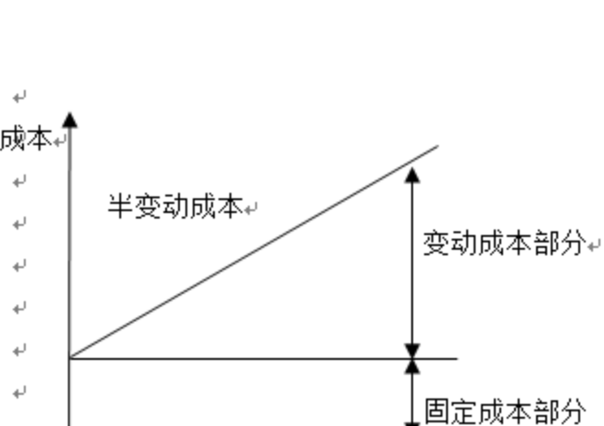
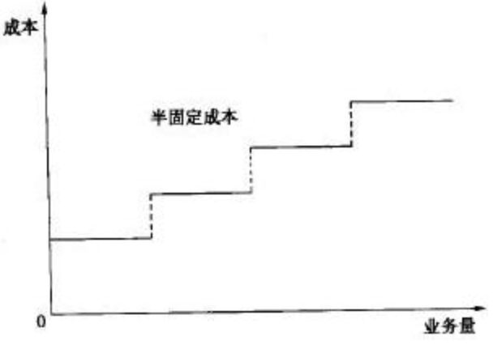
本量利分析
（2）弹性预算
盈亏临界图的发明者曾警告说，盈亏临界图是在假设产量和支出呈线性关系的基础上提出来的，因此它使成本、销量和利润分析过于简单化。也就是说，这种把成本截然分成固定成本和变动成本的方法忽视了大部分成本兼有固定和变动性质的客观事实。1922年，约翰 ·H · 威廉斯首次提出半变动成本的会计处理方法。他认为，通过在适合于企业最小产量和最大产量的两种半变动费用数之间进行插值分析，能够准确预测在各种产品数量状态下个别成本的大小。这样，就提高了根据不同产量水平来编制详细预算的可行性。
弹性预算首先被用于按销量变动调整间接费的分配比率。出乎意料的产量波动使得间接费用计划数和实际结果难以比较，从而难以准确评价经 营者的工作业绩，妨碍明确浪费和超支的责任。1928年，西屋公司的一些工程师和会计师设计出了一种称为“弹性预算”的方法，以求解决这个问题。 这种方法通过缓和产量变动影响的量差账户，把各项开支备抵纳入公司的标准成本制度。这种方法得到了广泛推广。随着其他制造厂商也把标准成本制度与弹性预算结合使用，会计师们开始认识到，只要这种标准成本与实际原始成本平均数十分相近，就应将这些数据用于对外部的报告书。
在以后的10年间，弹性预算作为一种节约经费的手段而被普遍推行。 然而在受到经济萧条打击的许多企业中，即使把经费控制在预算界限之内， 如果产量和销量急剧下降，经费也仍然会变得过高。采用弹性预算的动机 与其说是控制短期成本，还不如说是评价经营效率，但在两种情况下其作用 都是减少预算过程的主观性并使差异分析更具意义。弹性预算的普及成功 是引人注目的，所以雷蒙德 ·P · 马普尔(Raymond P.Marple)在1946年指 出：30年代企业会计中唯一的、最大的进步就是弹性预算的广泛采用。
把预算变动成本调成实际变动成本，同时把固定成本调成实际固定成本
flexible budget cost
把预算的产量调成实际产量
static budget cost
actual cost
价差
量差

Slide 69
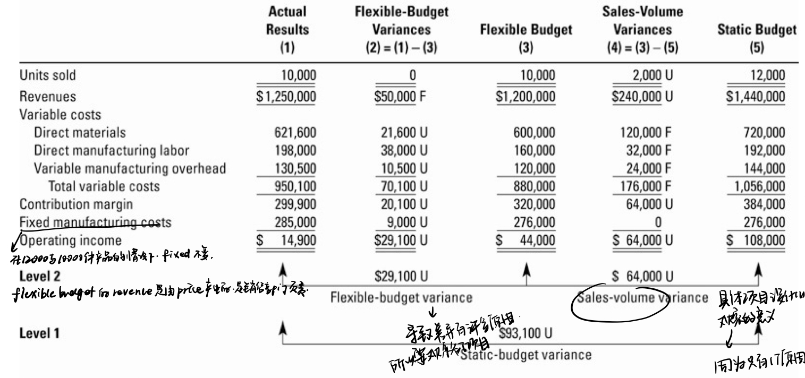
本量利分析
（2）弹性预算

Slide 70
本量利分析
（2）直接成本计算法
乔纳森 ·N · 哈里斯于1936年1月15日发表《美国全国会计师协会公报》，最早论述了直接成本计算法。
销量增加但利润减少是因为本月销售的产品只有一半是本月生产的，这就使得转销的未分配间接费用超过了增加的销售利润。这个问题的根源是完全成本计算法，它把变动间接费和固定间接费一次性全部分配到产品中去。 每月的标准成本分配额是以当年计划平均生产水平为基础的。但是，在季节性经营企业中应根据高峰期的销量需要安排库存，故其月产量和月销量都不会与标准数量一致。这就必然发生间接费用分配过多或不足的现象。 在生产全力进行但销售下降的情况下，利润甚至将虚增到超过销售额的地步(哈里斯补充说，这个结果很难准确地予以解释)。在相反的情况下，则会发生虚假的月份亏损。将少分配的间接费用摊入损益账户，而将分配的间 接费用在存货和销售成本之间分摊的做法不仅缺乏连贯性，而且导致存货计价的不合理和成本与收入配比的不恰当，从而使正常生产能力概念的目的得不到体现。这样做也就是允许生产率对利润产生影响，本期销售负担今后才销售的产品的成本。
乔纳森主张将固定成本分离出来。固定间接费用是时间的函数而不是产量的函数，这些费用，即使产品没有生产出来，也同样会发生，所以应当记作成本。只将变动费分配到产品，就是通过排除估计"正常"生产能力 的必要性，使标准成本的计算简单化，并排除了产量差异造成的所有问题或扭曲现象。固定间接费常常是高层管理人员决策的结果，如果将这些固定间接成本按产品分配，就意味着各部门的领导应承担一部分他们自身难以 控制的费用责任，而这是不公平的。编制将变动成本项目分离的，并将边际收益单独列出的直接成本计算收益表，将有利于定价、控制和决策等活动。
不足：引入直接成本计算法将造成营运资本余额的减少，存货计价低会诱使销售经理降低售价，而且，在税收报告和受审财务报表中是不允许采用这种新的方法的。
改进：可以通过把相当于工厂间接费的数额追加到直接成本存货中加以解决。 一般来说，直接成本法利大弊小。
直接成本法的出现是不合时宜的。正当会计职业界竭力将收入和全部成本配比的概念加以标准化并使它得到公认的时候，直接成本法却要取其位而代之。1947年，西屋公司中的成员C · 罗伯 特 · 费伊(C.Robert Fay)发展了弹性预算，并在匹兹堡厚玻璃板公司玻璃 部采用了直接标准成本制度，使之成为第一个采用这种制度的大公司。这一制度的成功使直接成本法赢得了更多人的支持。业务经理仍然持反对意 见，但是会计师、国内税收署和证券交易委员会(SEC) 都同意经营者采用这种方法，只要把公开发表的数据调整到包括固定间接费用在内即可。

Slide 71
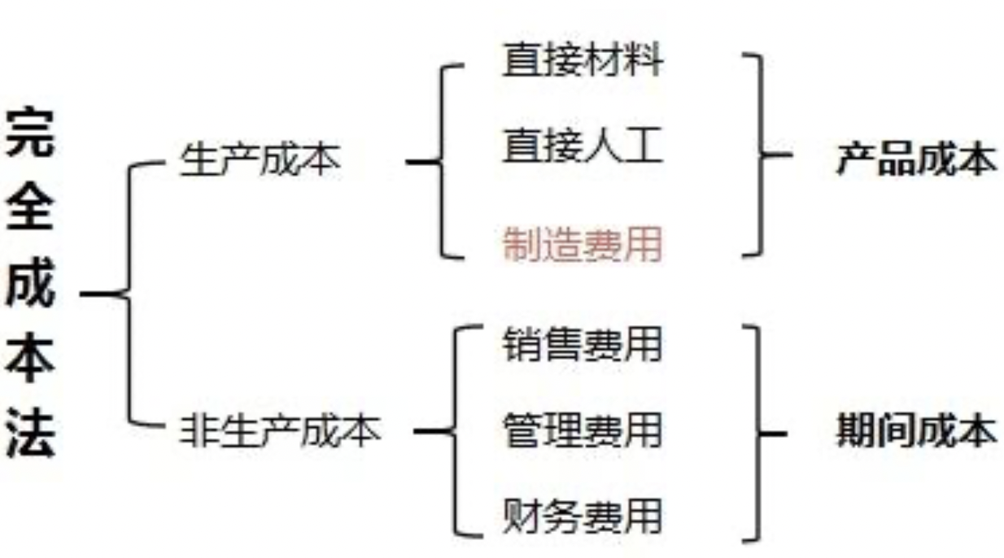
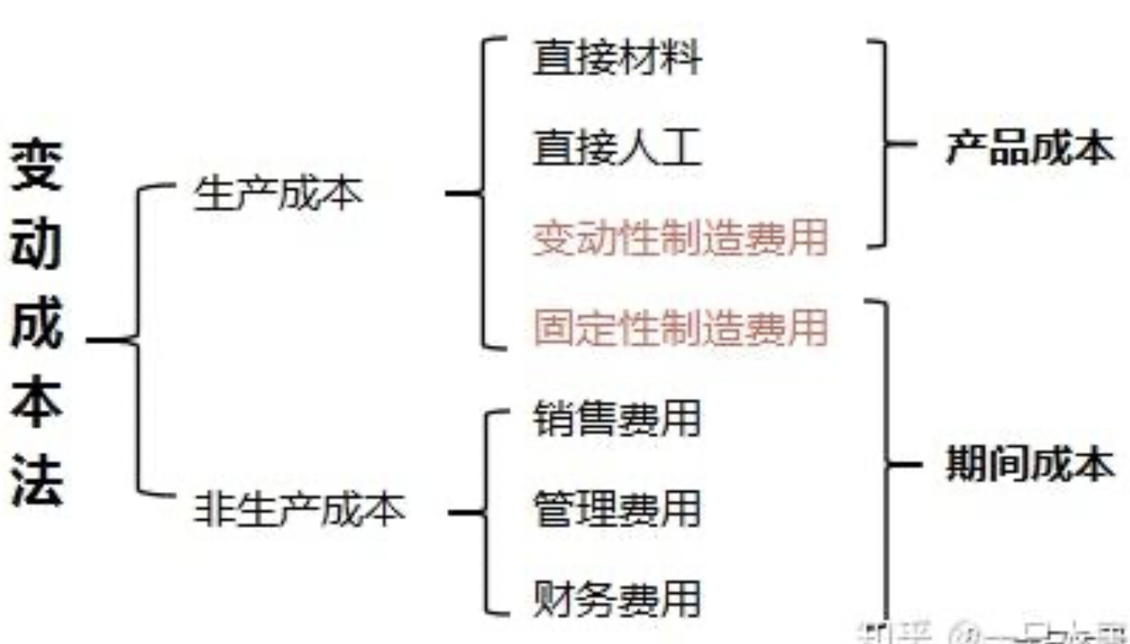
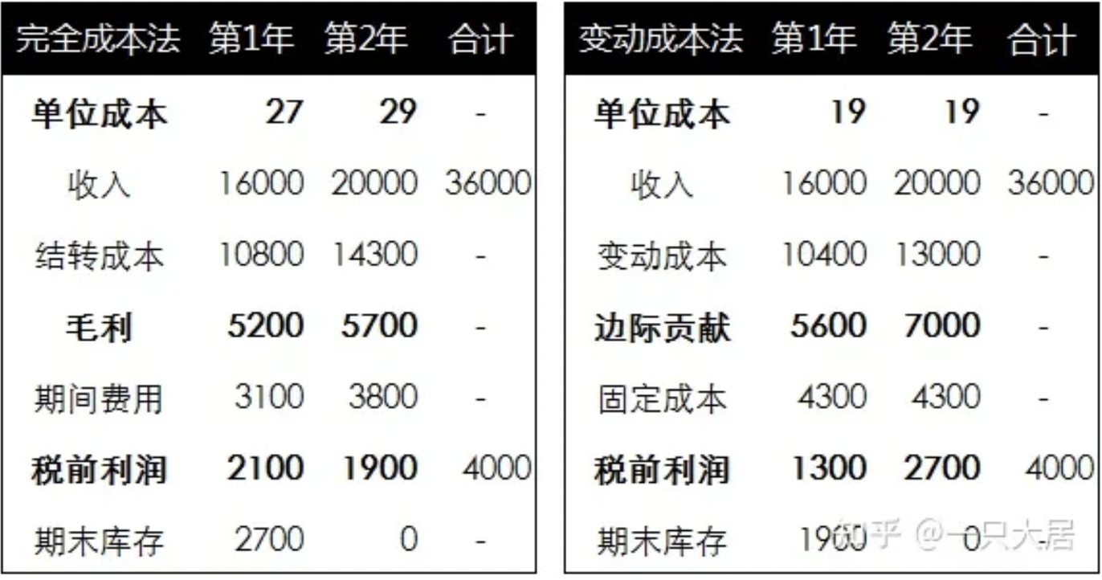
本量利分析
（2）直接成本计算法
直接成本法与变动成本法对比：
乔纳森提出的方法：只将变动成本费分配到产品。

Slide 72
资本预算
简 · 特伦查特和西蒙 · 斯蒂文（1582）：
最早发表了复利表。史蒂文还第一个把净现值方法应用于财务投资，他认为，按给定的利率计算出来的两项或多项预定贷款的现值之间的差额可以说明一项贷款的获利比其他贷款项目究竟大多少。
A ·M · 韦林顿（1887）：
在关于铁路选址的著作中，首次提出了现代的资本预算问题，并提供了若干尝试性的解决方案。 铁路建设的特点是在获取收入以前需要投入大量的资金，而且，在承担这类项目之前，管理员应判断是否有对新线的足够需求，以确保合理的投资报偿。究竟要不要修造新铁路路线?这一基本问题，应该在系统地考虑估计成本、预计收入、 建设资金和预期投资利润等基础上作出决定。韦林顿指出，资本成本随投资金额的增长而增加，利润率的尺度要优于总收入尺度。他建议开展现金流入和流出量的现值分析，并在书中再次列出了相应的复利表。他强调，预测期愈长，结果会愈不准确；当铁路运输量呈增长趋势时，为了确定本期资本支出而以未来的5年为预测期来预测货运量的增长， 一般而言是不合适的；甚至是危险的。
艾尔弗雷德 ·马歇尔(1890）：
发表的《经济学原理》为资本预算法奠定了理论基础。他认为，投资报酬必须超过支出额这样一个数目，即随投资回收期的时间推移按复利比例增加的金额。投资回收期越长，损失的风险就越大，所以投资家最终应得到的补偿就应该越多，货币一般购买力的变化是一个使投资预算复杂化的因素，机敏的经营者总是持续采取一种特殊投机方式，直至增加投资后获取的边际收益不能补偿他的出资额为止。
欧文 · 费希尔：
论述了四种选择投资方案的方法，并且认为每种方法得到的结果是一致的。在所有适宜的投资机会中，应该：(1) 选择按市场利率计算得出最高现值的方案；(2)在收入和成本都采用市场利率贴现的前提下，选择收入现值大于成本现值的最大数额方案；(3)选择收入与成本的比率超过利率最多的方案；(4)当可供选择的方案是连续系列的方案时，应选择这样的方案，该方案与最接近的方案的差异在于它能产生与利率相当的成本收益率。

Slide 73
资本预算
工程师约翰 ·T · 范迪万特（1915）：
提供了适用于机器生产车间选择投资方案的一种系统方法（没有采用现金流量法）：(1)估计新装置可能带来的节约额；(2)确定新装置的生命周期；(3)预测它的费用开支；(4)确定可以接受的最低报酬率。
约翰 ·梅纳德 ·凯恩斯、肯尼恩 ·博尔丁、保罗 ·塞缪尔森等（1930～1940）：
考虑了资本收益问题。在这段时期，资本预算的计算加进了残余价值和偿债基金贬值等修正因素。但是，第二次世界大战以前，贸币的时间价值在扩大或压缩经营规模的管理决策中似乎从未被当作一项重要的因素来考虑。
二战期间：资本支出不是根据预期货币收入，而是根据其他原因确定的。
二战一结束：生产能量的需求猛增，即使不慎重考虑选择投资方案， 也可以获得满意的利润。
19世纪50年代后：
管理经济学家乔尔 ·迪安发现，公司的决策缺乏明确的标准，所根据的仅仅是直观的分析判断。管理者没有对计划进行分析，不能从逻辑上说明选择的理由，也没有理解有关的经济学概念。最常用的决策规则似乎就是项目的必要性和可延缓性。他赞赏以现金流量贴现为基础的报酬率分析法。他的目标是把所有相关数据描述在一个图表中，而这个图表能应用于各种类型的资本预算方案，并为评价这些方案提供一整套标准。
50年代的研究结果表明，更多的企业采用了现金流量贴现方法。那时，虽然在会计实践中采用的权责发生制和收付实现制等诸种方法还没有改进到符合资本预算的地步，但是，以财务会计技术为基础的"回收期" 和"报酬率"方法的应用仍更为普遍。普遍的情况是，作为专门财务专家的会计师们常常接受对资本预算决策的咨询工作，尽管50年代以前资本预算方面的著作几乎全都不是出自会计师之手。这些表面上的矛盾现象只能从会计师对历史的和外部的报告的偏爱中找到部分答案。这也是会计师所接受的高层次、专门化教育中缺乏经济学理论知识的结果。会计对现金流量贴现方法的重视可追溯到会计人员对经济和统计理论极为关注的时候。不管怎样，资本预算的发展史至少提供了交叉学科研究势在必行的有力佐证。

Slide 74
统一成本制度
全美火炉制造商会（1885年）
该商会设立了一种计算该行业产品成本的标准“公式”。尽管这些制度有益于生产的合理化，但其基本目的却是通过以成本为依据作出彼此满意的定价（操纵市场价格），以提高竞争能力。然而，反垄断法的实施严重阻碍了这类统一成本制度的出现。之后，许多行业的同业协会敦促各成员按统一的会计科目表报告经营状况，再根据这些实际数据计算求得平均数，以此作为各个制造企业比较的标准，判断本单位的相对效率。
海军大将海曼 ·里科弗（1963年）
他在参议院和金融委员会的证词中呼吁，没有统一的成本制度是政府定购活动中的最大缺陷。每年联邦政府需订购价值数十亿美元的军用器械，而通常这些军械是根据概算的产品成本(有时也以成本加固定费)为基础确定的零售价格。但是，由于各类签约企业使用的会计制度千差万别，难以比较合同、确定合适的价格、制订国防设备的成本和估计军工产业的利润。他认为，如果要推行统一的成本标准，政府必须主动带头，1920年，国会成立了成本会计标准委员会，用来建立统一的成本程序，以便核算金额超过10万美元的防御设备订货。从此以后，相继又设立了有关折旧、间接费用分摊，以及成本的可追溯性、可分摊性和可审核性的标准。

Slide 75

资产计价概念的变迁
会计思想史

Slide 76
Definition
一
历史成本
二
市价
三
可变现净值
四
清算价格

Slide 77
1900年前后：资产计价方式多样，稳健主义支配
维护按成本计价或按成本与市价孰低法计价，其根据与其说是客观证据的必要性和收入与成本的配比过程，毋宁说是会计的历史特性或稳健主义的必要性。实质上，资产计价和收益计量都是经过稳健主义调整的持续经营惯例的不完全运用为基础。
-——里德·斯托里
英国铁路和其他公用服务公司根据法律的要求，均采用双账制对资产进行估价。长期固定资产的历史成本在资本支出账户中反映，不予折旧。由于公司有必要长久地保持这些资产，因此，只要它们处于良好工作状态，其价值就被认为是不变的，这样自然地会将资产扩建和改良工程支出资本化，却将资产重置费和修理费直接列作费用。由于资产更新时间的选择是一项管理决策，所以，折旧费也是这样计列的，即折旧不是作为一项经营费用，而是作为重置已耗资产价值而收回的收入。

Slide 78
1892—1929年：持续经营计价（英）
大多数企业的主要目的是持续经营，因而资产计价应该反映这一事实。即使是不计提折旧的公司，当资产出售时或企业转手时，也不可避免地面临着资产重估价的问题。即使是不计提折旧的公司，当资产出售时或企业转手时，也不可避免地面临着资产重估价的问题。销售时点是反映资产实际价值的真实的时点，因此，不仅现时销售价格(即清算价格)很重要，而且未来价值也很重要。要尽可能准确地预测它们，资产就应该按"持续经营资产"进行估价。
固定资产应该按历史成本减去折旧进行计价。之所以不考虑不是由"时间和磨损"引起的价值变动，是因为固定资产无需考虑变现。因为这些资产是购来使用的而不是为获取一定的盈利而出售的。
流动资产的情形则与此截然不同。持续经营的逻辑推理要求按可变现净值对流动资产进行计价。流动资产的购进或制造是用来销售的，因此，对其价值变动应该敏感，任何耗损都应作为已发生的损失进行记账。
——劳伦斯·R·迪克西

Slide 79
1892—1929年：持续经营计价（美）
所谓资产的适当价值是对资产持有者而言的，而不是对其他人而言的。
三条一般的计价规则：
(1)存货价格应是持续经营价值
(2)必须坚持计提折旧
(3)根据稳健主义的要求，固定资产的市价变化应予忽略。
——亨利·兰德·哈特菲尔德
流动资产的成本应与变现价值相联系，产品的价值实际上是销售价格，而不管销售是否已发生。
——威廉·A·佩顿
对任何资产进行恰当的计价都应依据于使用它们所期望的收入。
——约翰·坎宁
会计记录从其实质来看不可能反映价值，因为具体的价格经常变化，在通货膨胀期间，它们会很快就失去意义。而且，物价变动自身是不能产生收益的。
——A·C·利特尔顿

Slide 80
20世纪30年代：集大成的计价理论
时代背景：1929~1933资本主义世界经济危机
(1)20世纪30年代初期价格急剧下跌引起了会计师和企业家的关注。前者是因为资产负债表价值引起误解；后者是因为过去10年根据较高的历史成本产生了高额折旧费。
(2)20世纪30年代，人们试图系统整理会计理论，更确切地说，是要使会计理论与会计师使用的会计方法一致起来，使资产计价实务进一步标准化了。
(3)人们普遍认识到股份公司的股票市价更多地取决于它的盈利能力而不是其资产的价值。准确的资产计价与资产负债表结转到损益表的费用计算相比，其重要性大为降低。

Slide 81
20世纪30年代：集大成的计价理论
使公众更好地认识到这样的事实，即不能也不能指望一个大型现代股份公司的资产负债表去反映本公司资产和负债的现时价值。
持续经营假设、销售时点实现假设、货币计量假设
——G·O·梅
会计从本质上讲不是一个计价的过程，而是历史成本和收入在当期和以后的会计期间进行分配的过程。
正是盈利能力(而不是成本价格，不是重置价格，也不是销售或清算价格)才是企业价值的重要基准，会计人员的主要任务是通过成本和相关收入的配比确定收益。
——佩顿&利特尔顿

Slide 82
物价水平的困境：历史成本or重置成本
时代背景
内战结束后，兴建了许多铁路，当时正是以后物价长期下跌的开端。到1900年，这些铁路资产的历史成本远远超过了它们的重置价格。
第一次世界大战后，大部分中欧国家经受了通货膨胀的冲击，其程度之严重使得过去的购置成本完全失去了意义。
1929年以后，以前10年的高额历史成本和用于重估许多生产设备的更高的重置成本，与当时的物价水平已不适应。
不仅货物不再值购买它时所花费的钱，而且人们怀疑它们从来就没有值过那么多钱。更坏的情况是，以这些高抬的原始成本为基础计提的折旧费，正在把各公司置于净亏损的处境中，这削弱了他们公布股利和支撑其股票市场价格的能力。
——约翰·O'哈拉

Slide 83
物价水平的困境：历史成本or重置成本
(1)平常的会计不能维护资本和购买力；(2)它将不同计量单位所得到的数字混合在一起；(3)它不反映货币价值的变动所引起的利润和损失；(4)由于货币性资产已被固定在现行物价水平上，重点在如何按年度末的购买力来重新反映固定资产和资本上。
——亨利·斯威尼
财务报表旨在反映现在的经济价值，它只有在这样的情况下才有用。
会计师应成为估价员而不是成本核算员。从会计的目的来看，资产的市场价格是合适的价值。
——肯尼恩·麦克尼尔

Slide 84
1945—1960年：寻求替代法
时代背景
1945—1948年间消费品价格指数上升了30%,使人们第一次对按物价水平调整、重置成本和其他相似方法产生了普遍兴趣。
1947年美国工业的170亿美元报告收益中，几乎有一半是通货膨胀所致，而不是经营的成果。
企业主管人员应通过设立盈余准备金来为资产更新提供资金，而不要通过增加折旧费来达到这一目的，而且，通过投票一致同意仍然保持历史成本原则。
——美国会计师协会1947年公报
提高折旧率并不是解决物价问题的恰当方法。后进先出法(LIFO)和加速折旧法是两种既不违反会计原则又能抵销通货膨胀影响的方法。
——美国会计师协会1947年公报
期末存货和销售成本应按现行购买力反映，还应区别反映因价格变动而产生的利得和损失。
——美国会计师协会1957年公报

Slide 85
1960年以后：重置成本or市场销售价格?
一．现行市价法
基本思路：
通过市场调查选择一个或几个与评估二手车相同或类似的二手车作为参照物，分析参照物的构造、功能、性能、新旧程度、地区差别、交易条件及成交价格等，并与评估二手车一一对照比较，找出两者的差别及差别所反映的在价格上的差额，经过调整，计算出旧机动二手车的价格。
二．重置成本法
基本思路：
被评估二手车的评估值=重置成本-实体性贬值-功能性贬值-经济性贬值
被评估二手车的评估值=重置成本×成新率

Slide 86
1960年以后：重置成本or市场销售价格?
资产反映未来的经济效益，是企业所获得的权利，是本期或过去经济业务的成果。正常的可销存货应按可变现净值计价，不管它是高于或是低于成本。
在对外报表中，每当发生重大事项时，如企业单位改组、与其他单位合并或成为某母公司的下属单位等，厂场设备都应按现时重置成本重新估价。即使没有发生这样的事项，也应定期(如每5年)对它们的价值进行重估。
——斯普劳斯&穆尼茨
我们已指出，现实是由会计期所记录的本期事项构成的，而深为人知的历史成本却不是本期的事项。估计的现时成本当然要比原始成本优越，因为它是实际现时成本的近似值。
——爱德华兹&贝尔
很难计量个别资产的折现现金流量，认为重置成本近似于资产的服务潜力，它反映企业在目前市场上购买资产所要支付的价格。
——美国会计学会长期耐用资产委员会1963年

Slide 87
1960年以后：重置成本or市场销售价格?
为选择购买、持有或销售等经营活动而对每项财产进行的计量都是在一定时点、在当时的特定环境下，按当时的货币单位进行的。过去的价格与决定经营活动是不相关的，而表现为折现现金流量形式的未来价格则是推测的和主观的。因此，会计师只能在资产的现时重置价格和它们的现时销售价格之间进行选择。
像主要按市场牌价计量相同种类和条件的商品一样，应用在现时市场上有秩序地进行清算的条件下所产生的价格对每一项资产进行计价。这样，资产的可销售性是将它们计列在资产负债表中的一项主要的检验。包括所有无形资产在内的、无法销售的长期资产，在购置时都会全部注销记入费用。
——R·J·钱伯斯

Slide 88
总结
会计理论的变革实质上是试图改变传统会计理论强调成本的状况，代之以价值为中心的符合逻辑的结构。人们期望这将为解决重要的理论争端和进一步缩小目前公认会计实务的多样性提供一个基准。

Slide 89
会计思想史
REVENUE REALIZATION AND MEASUREMENT
收益实现与计量
The generation and development of revenue realization and measurement come from the constantly changing and developing forms of economic business

Slide 90


目录 Contents
01
早期的收益确定
02
重要性缘何提升
03
发展——重置成本为起点
04
历史成本、实现、配比、稳健

Slide 91
目录 Contents
05
对实现原则的挑战
06
确定性和客观性、正确计量，与可比性的权衡
07
其他学科的影响
08
本书之后——全面收益理论
09
对当下的思考与启示

Slide 92
01
早期的收益确定

Slide 93




早期的收益确定
公司和项目没有明确界限
定期清算：利润是两期股东权益的差异
具体做法：按每批商品分别设置账户，直到每批商品全部售出才结账
现在的类似做法：房地产公司为楼盘设立子公司

Slide 94
02
重要性缘何提升

Slide 95
重要性缘何提升
经济业务形态
商业革命：业务范围扩大
工业革命：企业持续经营
投资者
债权融资转向股权融资——会计信息使用者的转变
企业内部
分红的需要：定期计算收益作为支付股利的前提
市场竞争的需要：考察资本使用效率
政府
征税的需要：没有逻辑⼀致的收益计算⽅法，征收企业所得税是不可行的

Slide 96
重要性缘何提升
会计如何满足这种需要？

Slide 97
重要性缘何提升
计价和摊销制度
“然而，收益计量的关键通常是资产的计价，而不是成本和收入的配比”
应计制
商业时代：
复式记账法
会计分期
社会审计

Slide 98
重要性缘何提升
会计的目标：
受托责任观→决策有用观
庄园会计
商业会计

Slide 99
重要性缘何提升
·会计主体
四大假设：
·持续经营
·会计分期√
·货币计量

Slide 100
重要性缘何提升
会计分期→权责发生制

Slide 101
重要性缘何提升
持续经营
↑
↓
会计分期

Slide 102
重要性缘何提升
税 制
↑
↓
权责发生制
历史成本法
会 计

Slide 103
03
收益计量的发展
——以重置成本为起点

Slide 104
重置成本为起点
资产的计价√
发放股利→计算收益
成本和收入的配比

Slide 105
重置成本为起点
制造业公司
资产计价的观点
公共服务性公司

Slide 106
重置成本为起点
早期折旧思想依然是一个清算的概念

Slide 107
重置成本为起点
没有活跃市场
→历史成本加数学方法

Slide 108
重置成本为起点
重置成本法的局限性

Slide 109




重置成本为起点
真正的损耗和市场的变动混杂
不使用备抵账户，报表上固定资产均为净值，无法正确反映企业经营效率
管理效率的降低
为了维持高收益，不重置已用坏的设备
可比性的降低
只在重置时列支费用，而重置的时点由公司自己选择
难以成本分摊
无法配比，内部分摊出现问题

Slide 110
重置成本为起点
持续经营的过渡过程？

Slide 111
04
历史成本、实现、配比，以及稳健

Slide 112
历史成本、实现、配比，以及稳健
税制的影响（客观性、确定性）
历史成本
经济业务形态（没有活跃市场）

Slide 113
历史成本、实现、配比，以及稳健
按持有目的区分资产计价？

Slide 114
历史成本、实现、配比，以及稳健
固定资产——历史成本
流动资产——？

Slide 115
历史成本、实现、配比，以及稳健
经济危机时期？

Slide 116
历史成本、实现、配比，以及稳健
通货膨胀时期？（下节讨论）

Slide 117
历史成本、实现、配比，以及稳健
实现：
·当收益的确定性和可计量性达到值得在账户中加以反映时，收益便实现了。它通常发生于收益过程基本结束的销售时点，此时，流动资产和流动资本得到增加，商品所有权已转移，而且企业已经与外部发生了客观的、可予证明的经济业务。
·由于收入和成本配比过程同时发生，因此，实现原则成为“目前收益确定和资产计价最为重要的惯例”

Slide 118
历史成本、实现、配比，以及稳健
可靠性 √
相关性 ？

Slide 119
历史成本、实现、配比，以及稳健
配比：
·成本与时间的流逝同时发生，但是，销售收入是在一定时点发生的。未实现收益是不相关的，可予忽略，但损失必须通过减记资产账面价值加以预计。会计从本质上说是有关成本与收入配比的过程。一旦成本与收入总额弄清之后，剩下的问题就是将他们在现在和未来的会计期间之间进行分摊。由本期负担的费用结转到损益账户，其余的费用和所有资产统统当作未来收益的递延成本

Slide 120
历史成本、实现、配比，以及稳健
稳健：
·FASB对稳健性的定义“是对不确定性的审慎反应努力确保商业环境中存在的不确定性和风险被充分考虑到。因而如果未来收到或支付的两个估计金额有同等的可能性稳健性要求使用较为不乐观的
估计数 ”
·预见所有可能的损失但不预期任何不确定的收益

Slide 121
历史成本、实现、配比，以及稳健
佩顿认为，即使在最妙的情况下，期间利润的测定也“不过是一种良好的猜测而已”。他指出，“确认增值就需要反映‘未实现利润’的论点是不正确的，因为所有的应计项目都是在同一意义上以‘未实现’业务为基础的。而且，在许多情况下增值可以被估计得比折旧和因磨损或使用而引起的减值更准确。”
可靠性√ 相关性？

Slide 122
历史成本、实现、配比，以及稳健
是否与当时的经济业务形态有关？

Slide 123
05
对实现原则的挑战

Slide 124
对实现原则的挑战
通货膨胀时期的新特点

Slide 125
对实现原则的挑战
历史成本信息有用性降低
早期使用后进先出法的企业可能仍然在按照二战时期价格水平对存货进行计价
不同商品价格涨跌不一
无法简单通过物价指数调整账面价值；数量和价格的计量往往不能反映质量的变化——技术改进引起价格变化
影响配比原则的适用性
收入反映现时价格，费用反映历史成本，导致账面利润虚高
扭曲股利、税收
高估的会计利润增加企业税负，并诱使企业过度分配，损害再生产能力

Slide 126
对实现原则的挑战
会计领域的应对

Slide 127
对实现原则的挑战
统一币值会计
两种通货膨胀会计模式
现行成本会计

Slide 128
对实现原则的挑战
统一币值会计（一般物价水平会计）：
·采用统一的货币购买力指标调整会计报表项目的账面金额
·常用的物价指数包括CPI和GDP平减指数
对于企业经营管理决策而言，具体项目的现行成本往往比笼统的一般物价水平指数更有用→石油危机对不同商品价格的影响？

Slide 129
对实现原则的挑战
现行成本会计：
·采用现行的重置成本计量某些资产项目
·是对特定资产的价格调整，以期反映物价上涨不均衡的经济现实

Slide 130
对实现原则的挑战
1976年3月，美国证监会发布第190号会计系列公告《关于采纳S-X条例的修订案，要求披露特定重置成本数据的提示函》，要求存货和固定资产价值高于1亿美元的上市公司披露其资产、负债等项目的重置成本信息，并在年度10-K表中调整销货成本和折旧费用。有批评意见指出，该项规定违背了会计处理的一致性和财务信息可比性的要求。
编制成本？重要性？
第190号和第33号财务会计准则公告实施后，股票市场对企业披露的通货膨胀信息几乎毫无反应，按照学术界的说法，这表明依据统一币值指数调整后的会计数据不具有价值相关性。1984年11月，财务会计准则委员会发布第82号财务会计准则公告，不再要求企业披露一般物价水平的变动情况。
财务报表使用者是否会自我翻译？

Slide 131
对实现原则的挑战
经济学家的思考

Slide 132
对实现原则的挑战
西德尼·亚历山大认为，对企业收益进行计量要求定期确定未来收益流量的现值。对第三者不承担责任的经济学家没有必要去从诸如客观性和稳健主义等信条那里寻求庇护。经济学家倾向于关心管理预测，而并不关心财务状况和过去决策的现时成本。所以，会计学和经济学在收益确定方法上的最大差异就表现在：经济学家希望认识到通货膨胀、持产利得、商誉提高以及其他价值变动所产生的影响。按照这些看法，实现意味着根据来源对收益进行的划分，而不是依据确认收益的测验。
大多数战前的会计师似乎都将实现测验看作收益定义的一部分。这就是说，反映收益实现的会计事项一定发生在收益发生以前。与这种观点相反，也有人认为可以在正式实现之前就以价值增加的形式存在，并可以加以确认

Slide 133

对实现原则的挑战
一瓶水的故事

Slide 134
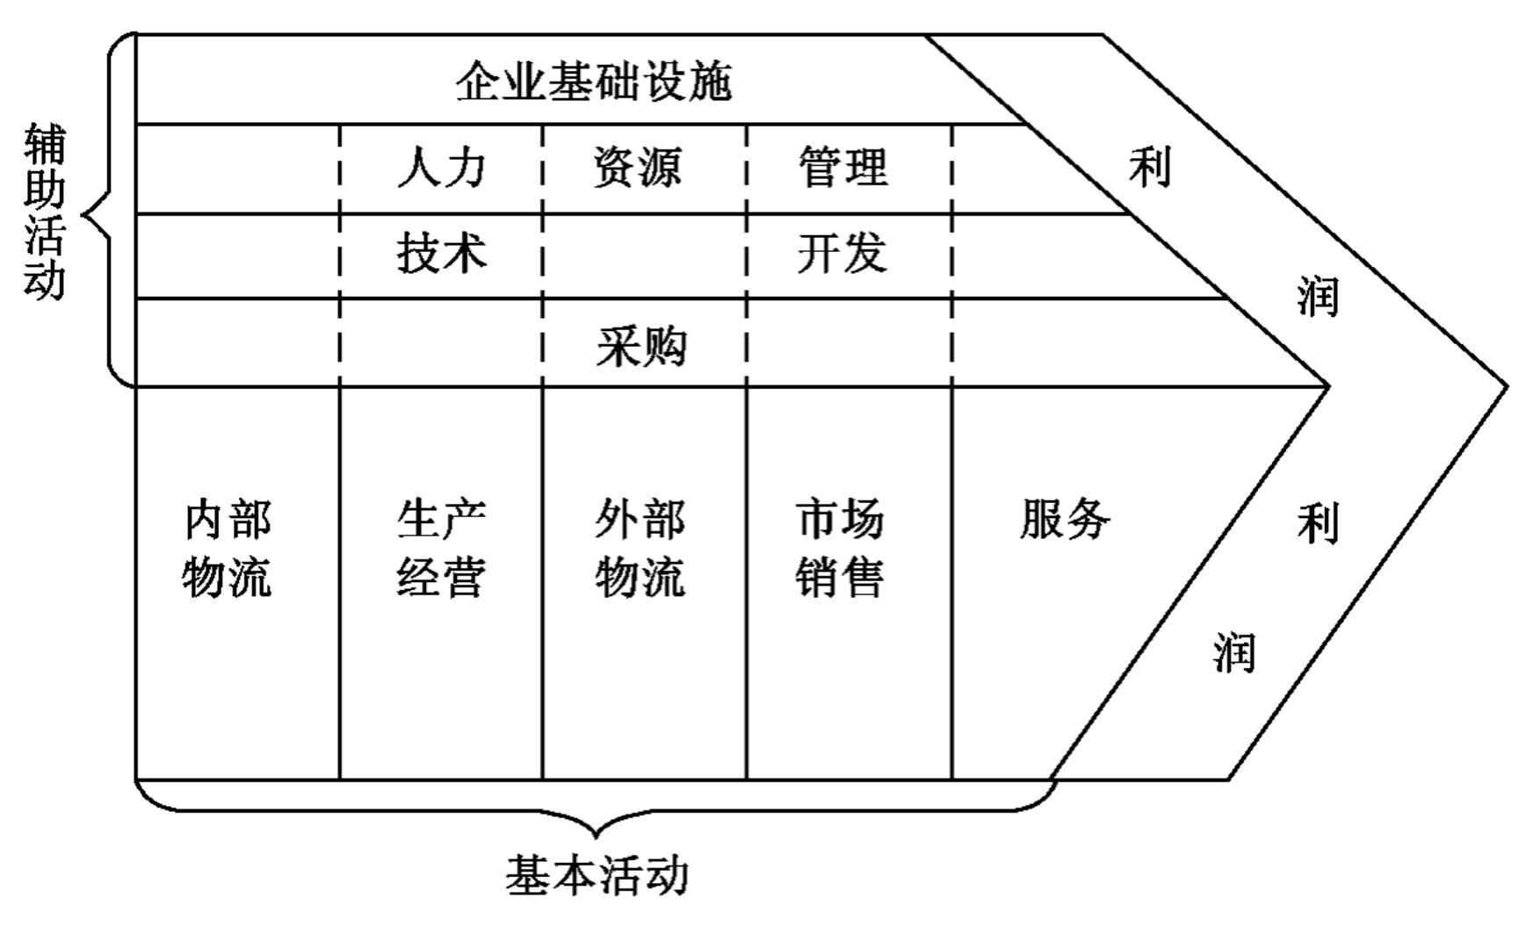
对实现原则的挑战
G·爱德华·菲利普斯提出了收益自然增值的概念，以取代利润完全是在销售时刻获得的这一假定。在收益自然增值概念中，各部分利润应被看成是在公司经营周期每一阶段获得的。
约翰·H·迈尔斯在1959年的论文中指出，将收益分配到经营周期的各个阶段，与其说值得，毋宁说可能会带来更大的麻烦。而且，收益是所有努力的综合成果，而这些努力使很难细分的；每一阶段的价值取决于计划、投资、生产、销售、收款和售后服务等整个持续过程。
价值链？

Slide 135
对实现原则的挑战
爱德华兹和贝尔把可实现利得划分成三种类型：一是通过直接销售实现的；二是用于生产，然后出售实现的；三是未实现的。持产利得既可通过将涨价后的资产直接销售而实现（称作资本利得），也可在购置生产用于销售的商品的资产后，通过提价来实现（称作成本节约）。
作者强调，一方面，任何完整的收益分析都应该考虑已实现和未实现的持产利得，并按来源进行分类。当持产利得发生时，如不加记录，不仅会导致本期收益不能如实地反映，而且会引起以后出售资产时将收入与不相关的成本进行错误的配比。另一方面，营业收益与持产利得通常是由不同类型的管理决策产生的，而且，采取不同的循环形态，所以，对两者作同样处理，将削弱损益表的预测能力。
other comprehensive income？（第八节讨论）

Slide 136
对实现原则的挑战
霍恩格伦对会计师希望更接近于经济理论上的收益，但又要保持对已实现和未实现利润的区分这一立场进行了说明。霍恩格伦认为纯粹经济学的见解，即价值增加的确认就是实现，不可能适用于会计实务。需要的是寻求一些可行的折中观点。所以他在赞同“报告过程应扩大到包括能为客观的、可检验的证据所证明的价值变动”的同时，认为会计师不应该仅仅因为可以比现行做法更早计量资产价值的增加就抛弃收益实现原则。收益实现测验是有价值的，因为（1）它表明客观性的相关程度；（2）它维持了利益相关都有不同看法和考虑的各种类型会计事项间的区别。

Slide 137
06
确定性和客观性、正确计量，与可比性的权衡

Slide 138
确定性和客观性、正确计量，与可比性的权衡
为什么没有统一、确定的标准？

Slide 139
确定性和客观性、正确计量，与可比性的权衡
主观判断，可以消除吗？

Slide 140
确定性和客观性、正确计量，与可比性的权衡
会计信息的可比性如何保证？
加强监管？税务会计代替财务会计？

Slide 141
确定性和客观性、正确计量，与可比性的权衡
可比
确定性和客观性
正确计量

Slide 142
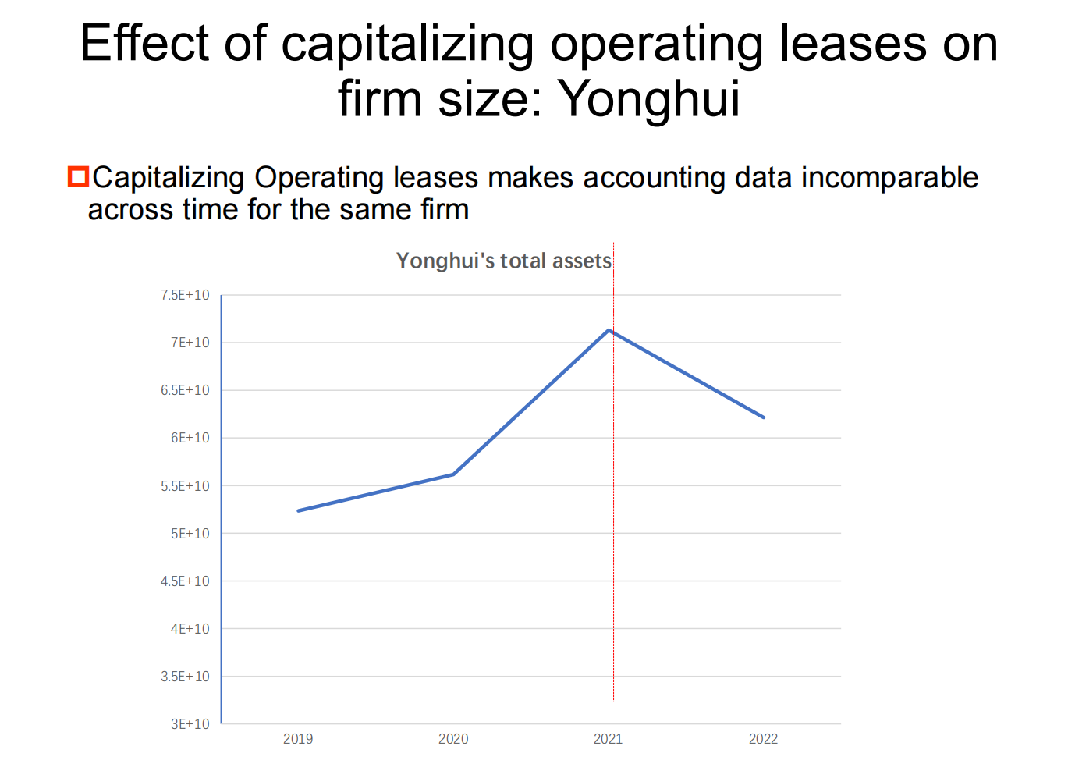
确定性和客观性、正确计量，与可比性的权衡

Slide 143
07
其他学科的影响与交融

Slide 144
确定性和客观性、正确计量，与可比性的权衡
经济学与会计

Slide 145
确定性和客观性、正确计量，与可比性的权衡
历史是个圈？

Slide 146
确定性和客观性、正确计量，与可比性的权衡
税收与会计

Slide 147
08
本书之后
——全面收益理论

Slide 148
本书之后
——全面收益理论
党红.关于全面收益的讨论 [J]
审计研究 2003年第3期 第58至61页

Slide 149
本书之后
——全面收益理论
1991年6月由英国和苏格兰两个特许会计师协会的研究组联合发表了一份题为《财务报告的未来模式》的报告其中比较突出的是在传统损益表之外增加一个“利得表”（Gains Statement）以全面反映企业的全部业绩。利得表的主要特点是按资产／负债观来定义利润且用“现行价值”（Current value）为基础计量净资产的变动
1980年12月美国 FASB 首先提出一个不同于传统“收益” 概念的新概念———全面收益（Comprehensive income）并将其定义为“企业在报告期内由企业同所有者以外的交易及其他事项与情况所产生的净资产的变动。”1984年12月的《财务会计概念公告》第5号指出：全面收益的报告应成为一整套财务报表的组成部分。其后在其1986年10月发布的《报告全面收益》征求意见稿并参考英国经验的基础上于1997年6月正式发布财务会计准则第130号《报告全面收益》。美国的全面收益报告分为两个模块全面收益＝净收益＋其他全面收益其中净收益仍由损益表提供其他全面收益的内容与英国全部已确认利得和损失表的内容基本相同。

Slide 150
本书之后
——全面收益理论
收益计量最初就是建立在资产、负债价值变动的基础之上的。随着经营活动的复杂化仅仅根据期初期末净资产的价值变动确定收益很难说明影响收益的具体因素因而通过复式记账将净资产的变动（除资本性交易）以收入、费用的形式加以表示从而确定收益会计学的收益概念得以形成。在物价稳定、交易多为有形的生产经营活动的历史成本环境下根据收入实现规则和费用配比所确定的收益与根据净资产的价值变动（除资本性交易）所确定的收益应当是一致的。但是当交易进一步复杂（如无形的金融投机活动）、资产计价打破历史成本而引入公允价值、通货膨胀成为经济环境常态时以统计性的实现规则为基础的收入费用法就与收益的本来意义失去了一致性。

Slide 151
本书之后
——全面收益理论
将经济学中的收益概念引入会计学其实是要还原收益的本来意义但这决不是一种简单的回归历史而是经过否定之否定之后的更高阶段。因为最初根据两时点净资产的变动来计算收益只是人们一种自发的简单行为而经济学收益概念的引进使人们在一大堆规则的后面看到了收入、费用的替代性质从而为收益计量奠定了坚实的理论基础。随之而来的问题就是如何使会计实务尽可能地与理论界定相契合。完全契合的做法自然是放弃收益实现规则而代之以在每一资产负债表日按公允价值确认资产和负债报表日之间所发生的资产、负债公允价值的所有变动包括已实现和未实现的均在单一的全面收益表中进行反映即第一部分所述全面收益之理想内涵。但是由于实现规则的客观性以及理想实务本身的困难重重会计界长久以来的努力都是在寻求一些可行的折衷做法———既不想抛弃收益实现规则又能够反映价值变动。英国的全部已确认利得和损失表和美国的全面收益表均是这种折衷的结果。国际会计准则理事会（IASB）业绩报告项目的终极理想目标是放弃折衷主义全面且透明地反映企业经济活动情况消除通过摊销、准备等手段操纵报告收益的机会。

Slide 152
本书之后
——全面收益理论
但是作为该项目核心的全面收益理想内涵却面临诸多困难。1.某些资产和负债的市场不发达甚至不存在，会计计量技术可能达不到期望程度或者计量成本将大于计量效益。由于资产与负债的市场不发达或不存在，某些资产、负债的市价抑或未来现金流量的现值，其公允价值就难以确定，勉强确定的后果只能是损害会计信息的有用性，即试图提高相关性但却丧失可靠性。2.对现行会计基本原则甚至基本概念的变革要求难以一蹴而就......。3.目前各国的会计准则包括国际会计准则都并非建立在纯粹的经济学收益概念即全面收益理想内涵之上，若单一全面收益表的目标不变，即先行准则与全面收益理想内涵之间的矛盾只能通过改变准则的做法来实现。这一过程困难重重，而任何对先行准则的妥协都只会使全面收益的理想内涵折衷为某种形式的现时外延。

